Slide 1
Отчет о деятельности
Ассоциации деловых женщин
по г. Алматы
за январь-июнь 2023г.
«Быть видимой и значимой, а значит,
быть профессионалом и лидером»

Slide 2
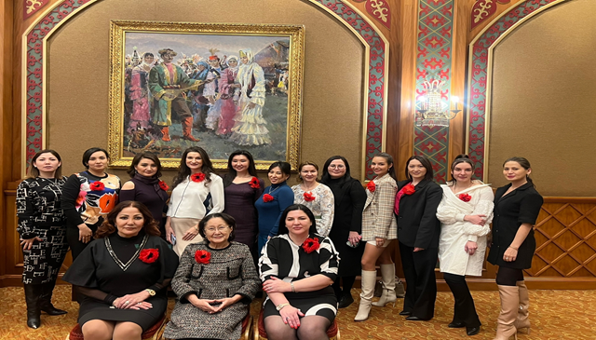
Общее количество членов АДЖ по г. Алматы - 46
Основное крыло –24 членов. Молодежное крыло - 22членов
За 2023 год с января по июнь состав АДЖ пополнился 5 новыми членами:

Slide 3
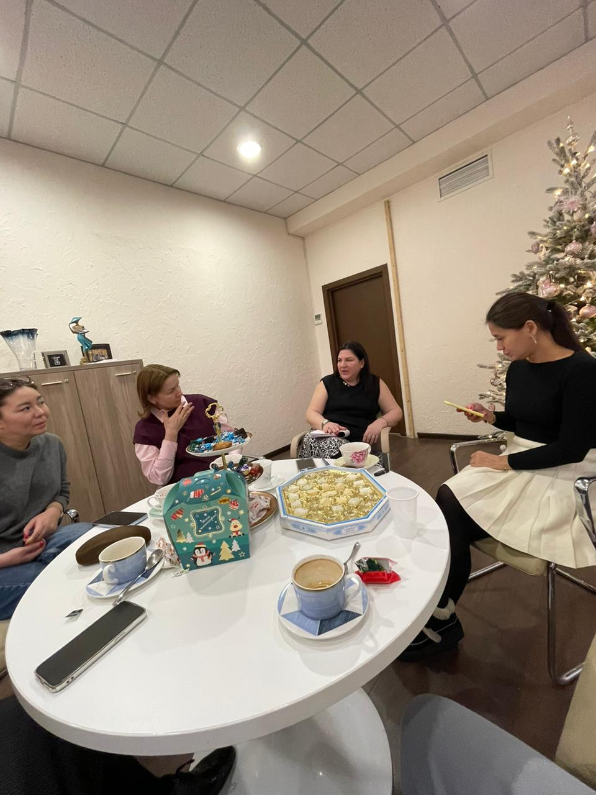
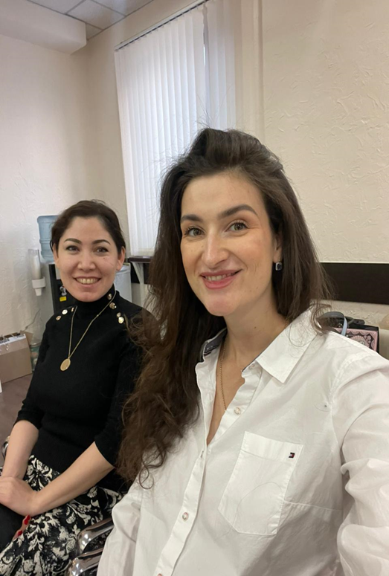
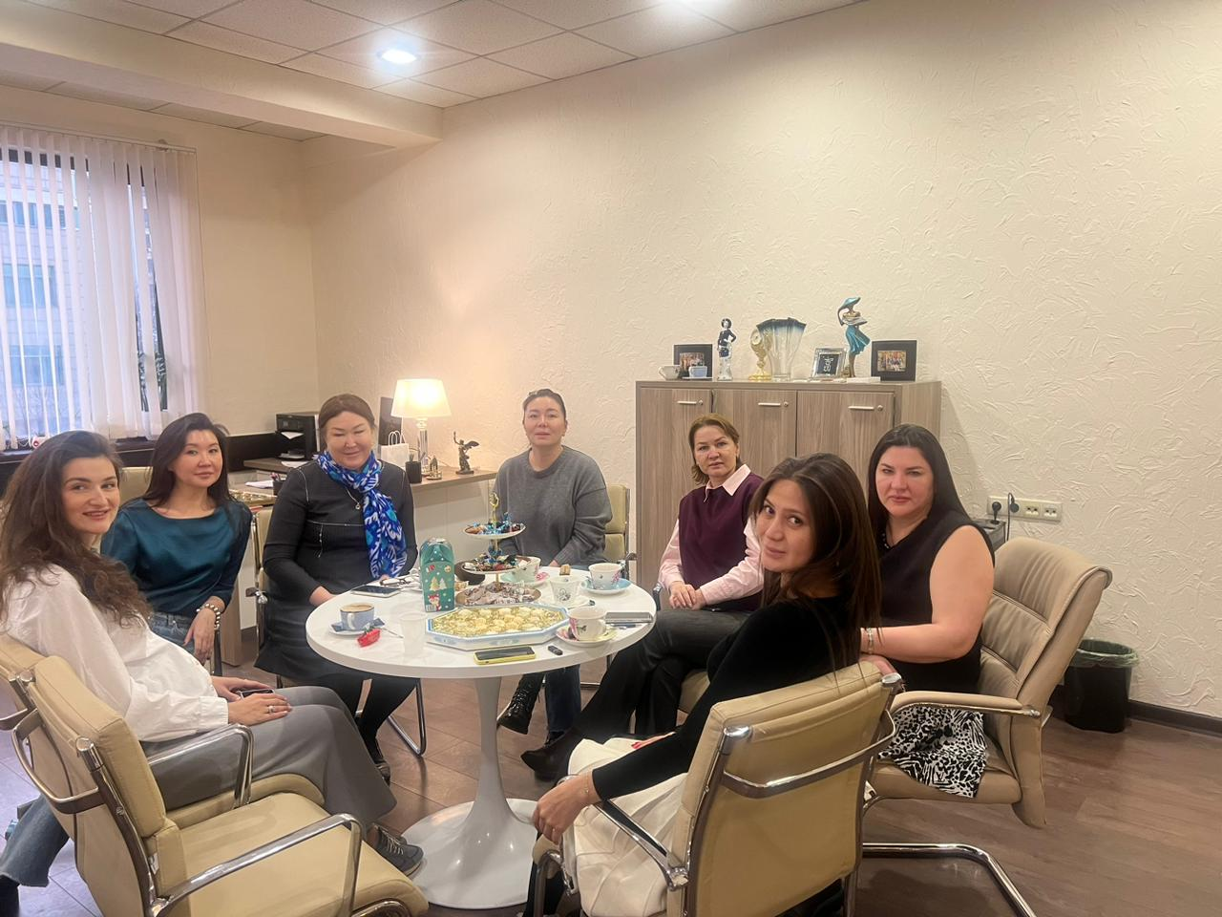
05.01.2023 г. Первое заседание членов Правления АДЖ по
городу Алматы

Slide 4
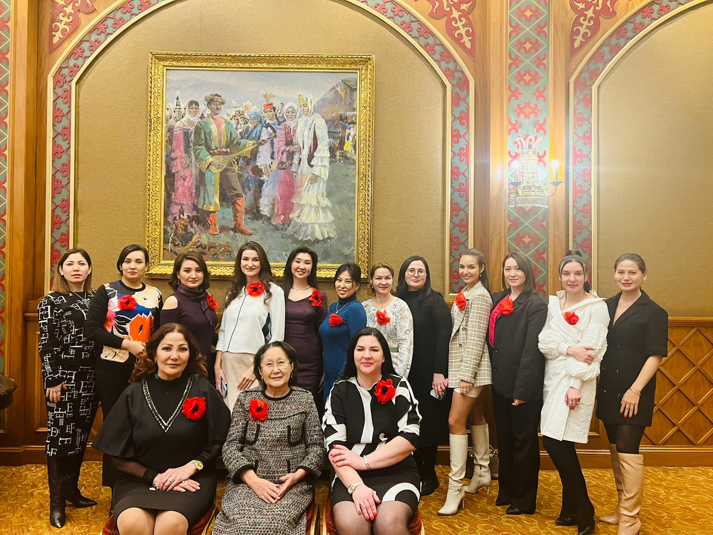
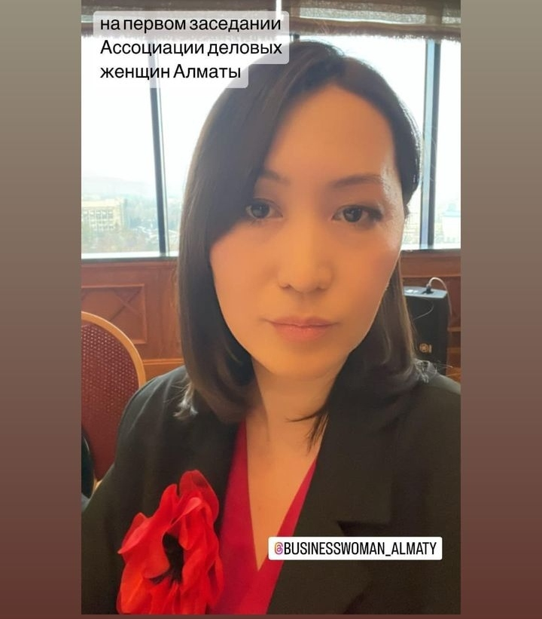
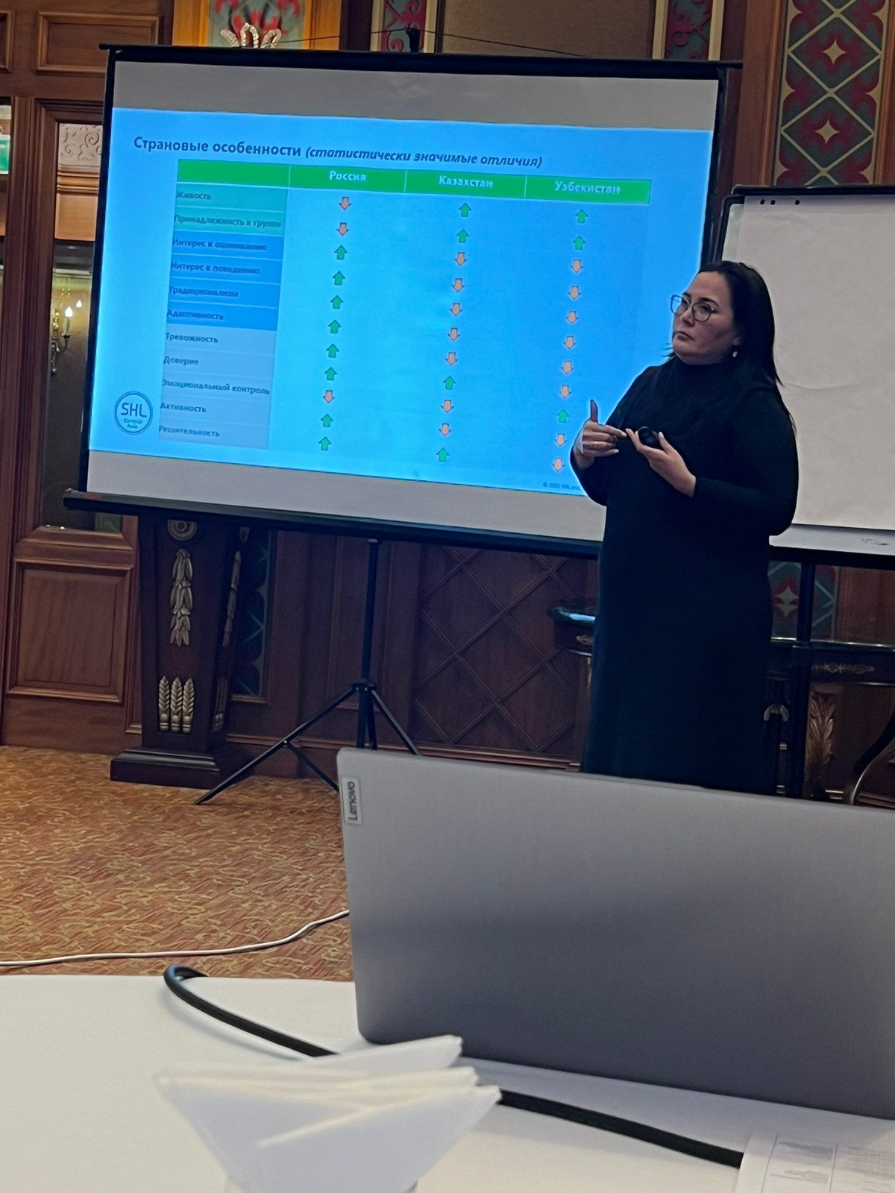
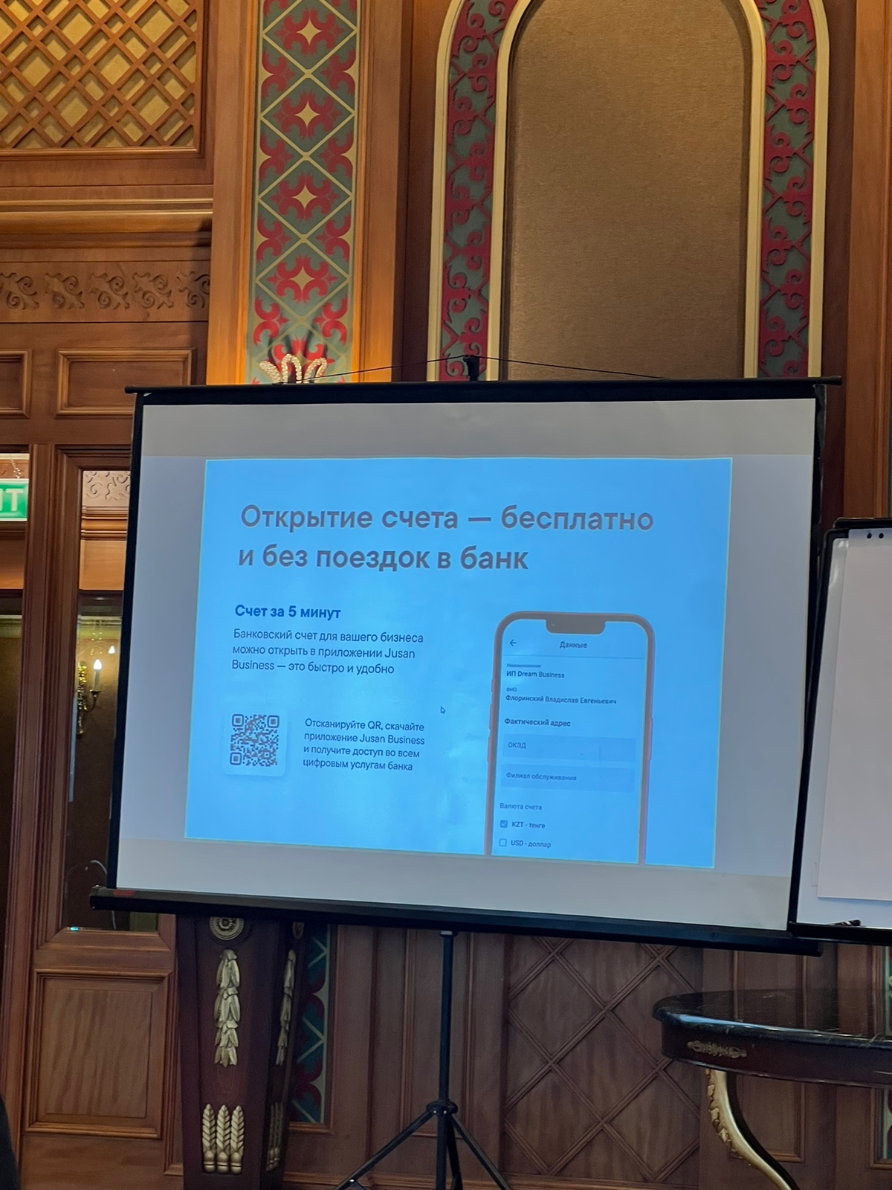
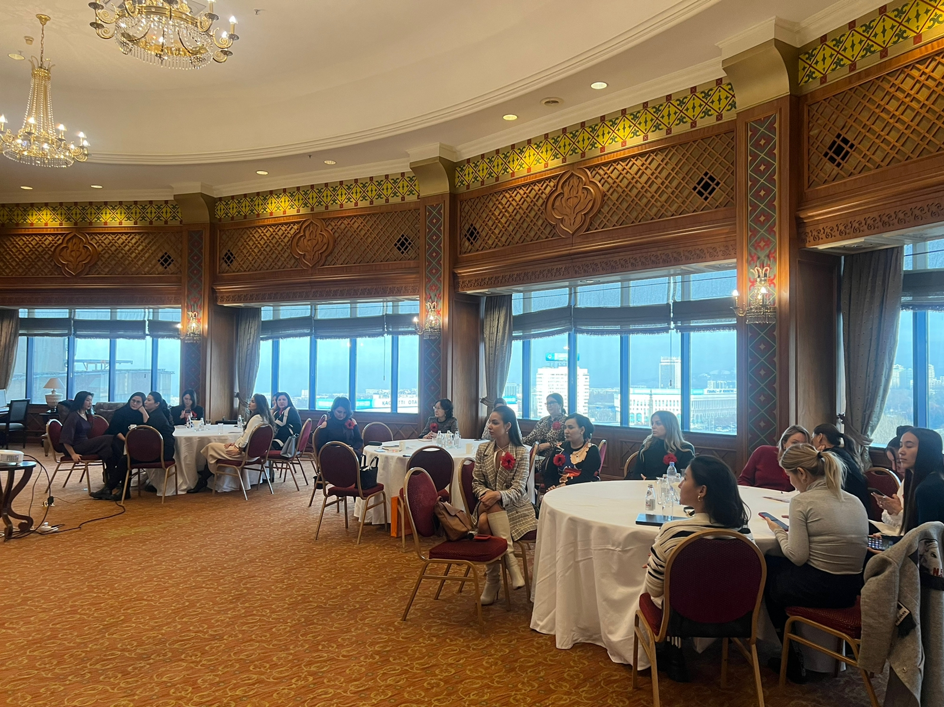
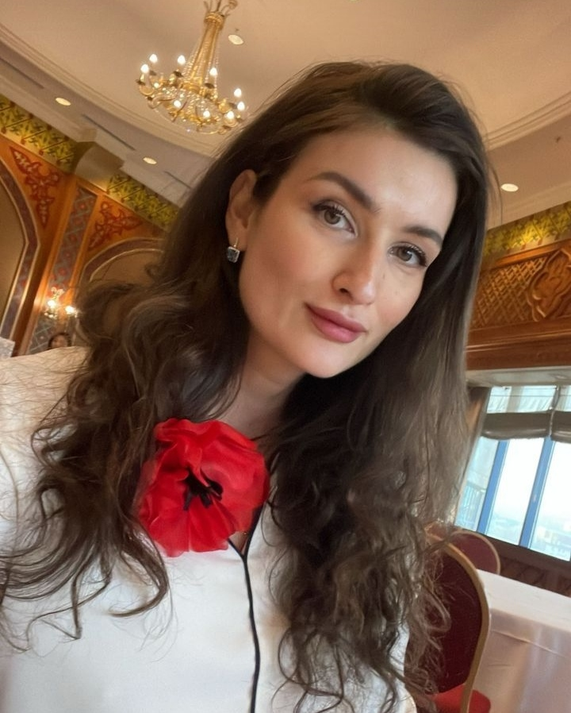
Очередное заседание Ассоциации деловых женщин по городу Алматы
09.01. 2023 г.

Slide 6
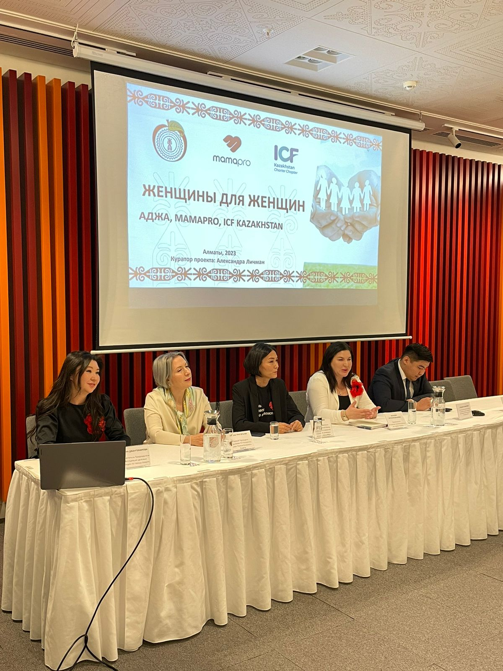
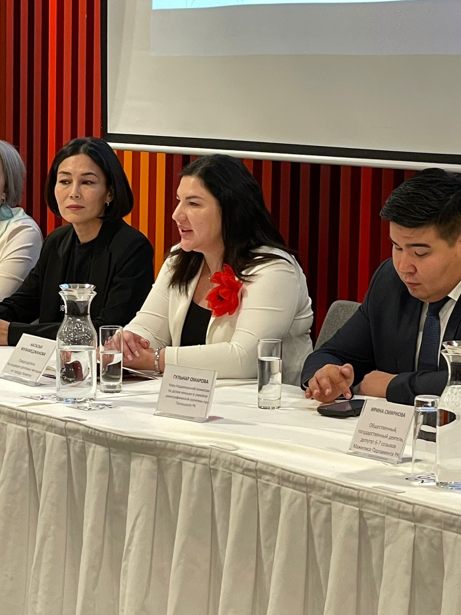
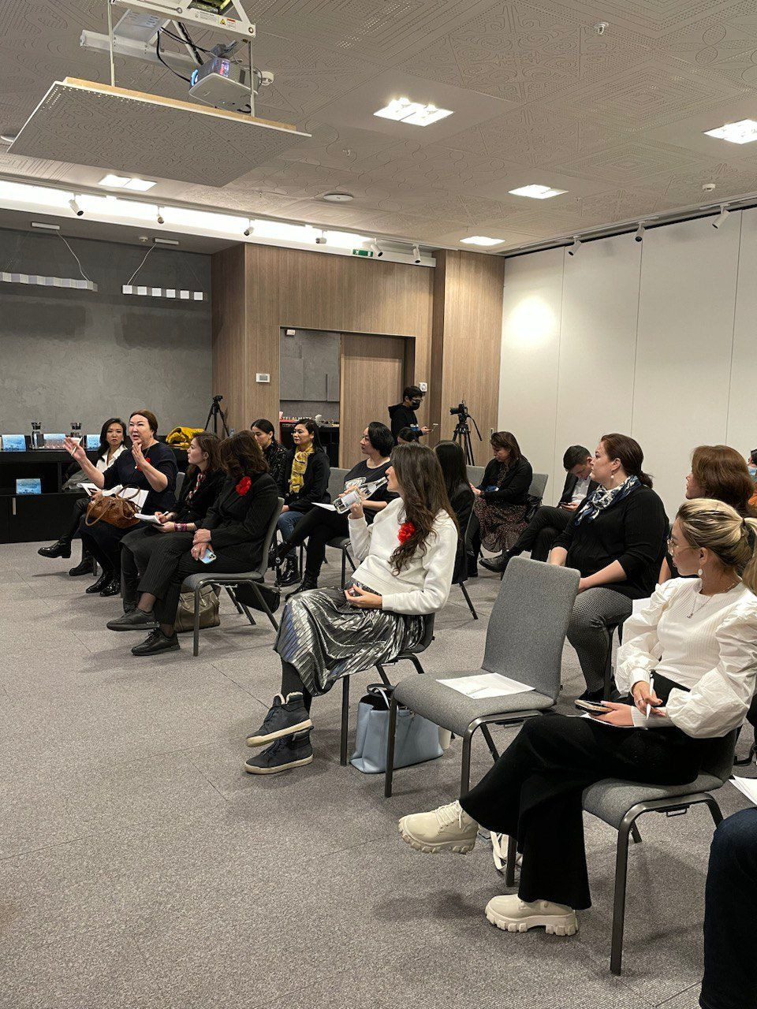
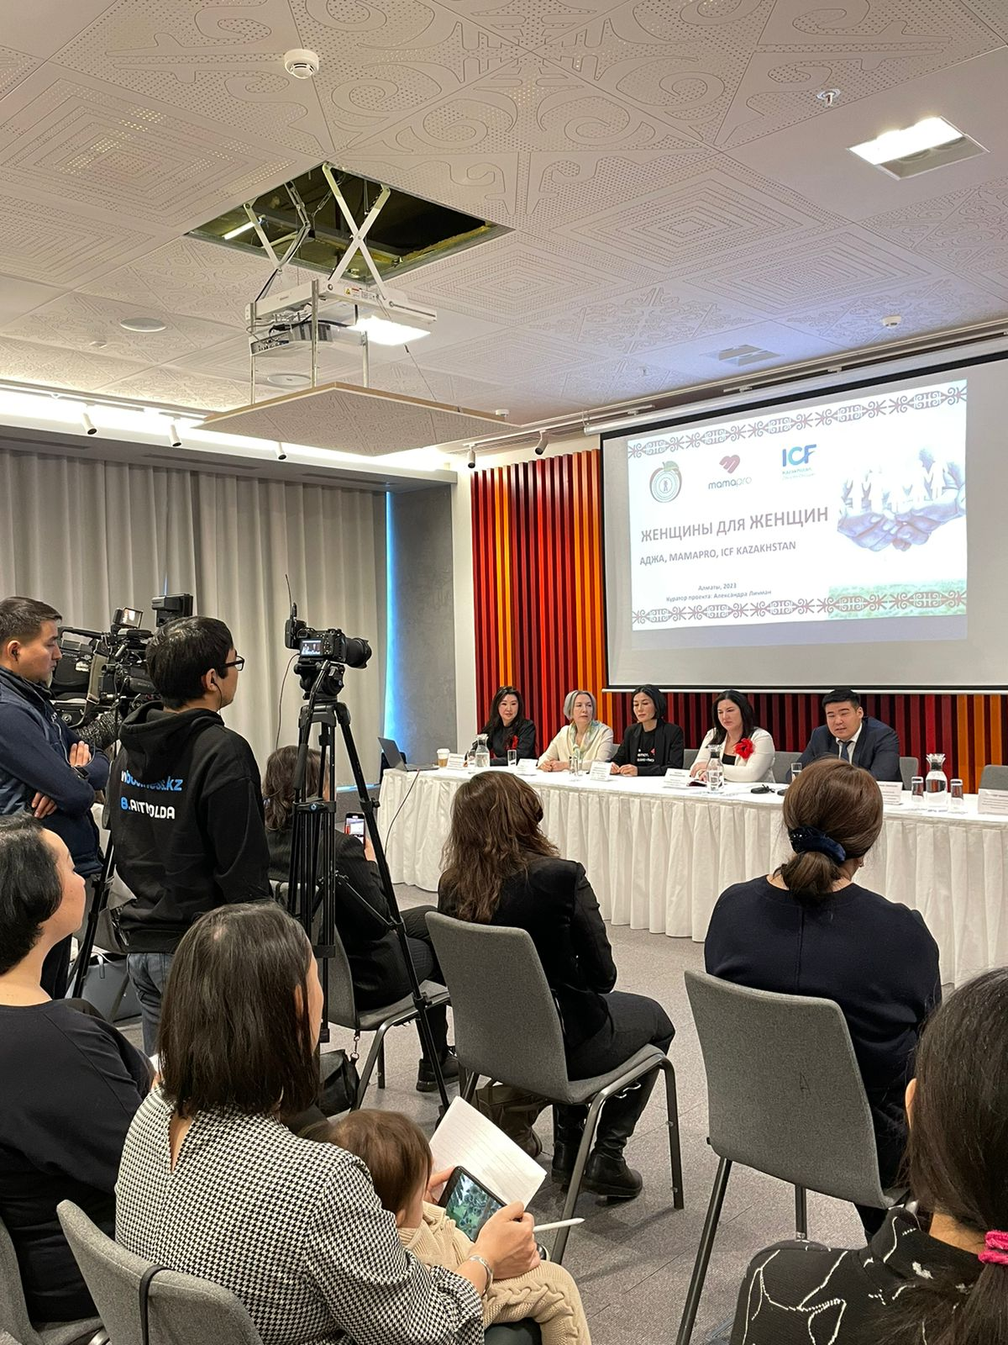
Брифинг проекта «Женщины для женщин»
25 января 2023г.

Slide 7
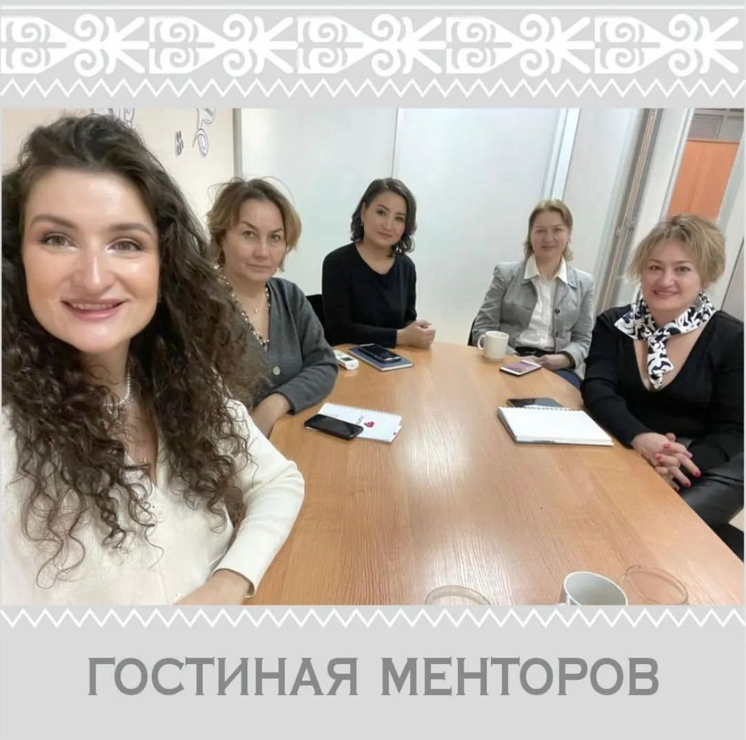
Менторинг в формате «Гостиная менторов»
Идея заключается в полном разборе запроса менти сразу 3-4 менторов, менти проходит своего рода «мозговой штурм» 25.01.2023г.

Slide 8
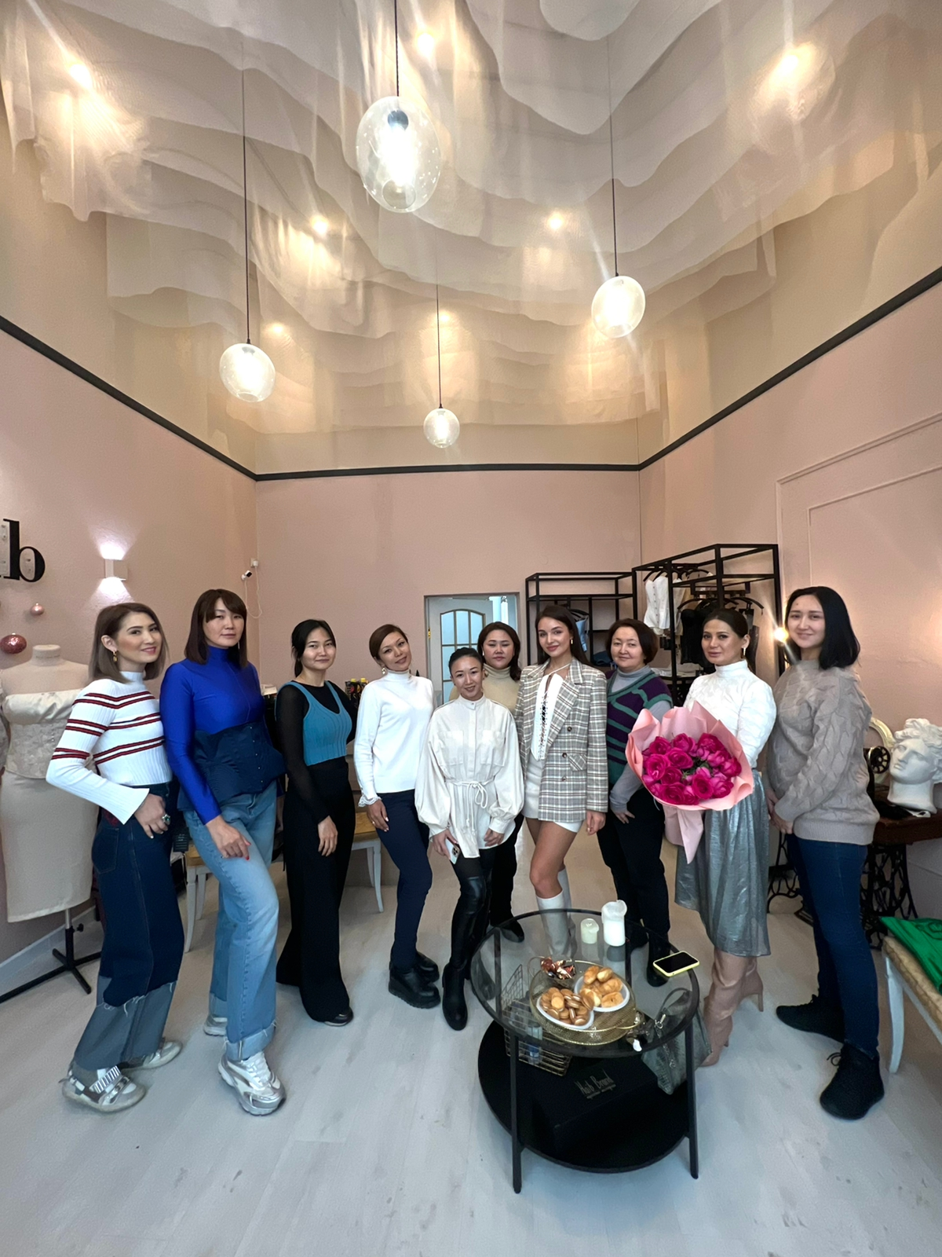
Презентация бизнеса члена молодёжного крыла
«Жас қанаттар»
Алины Хайбуллиной 26.01.2023г.

Slide 9
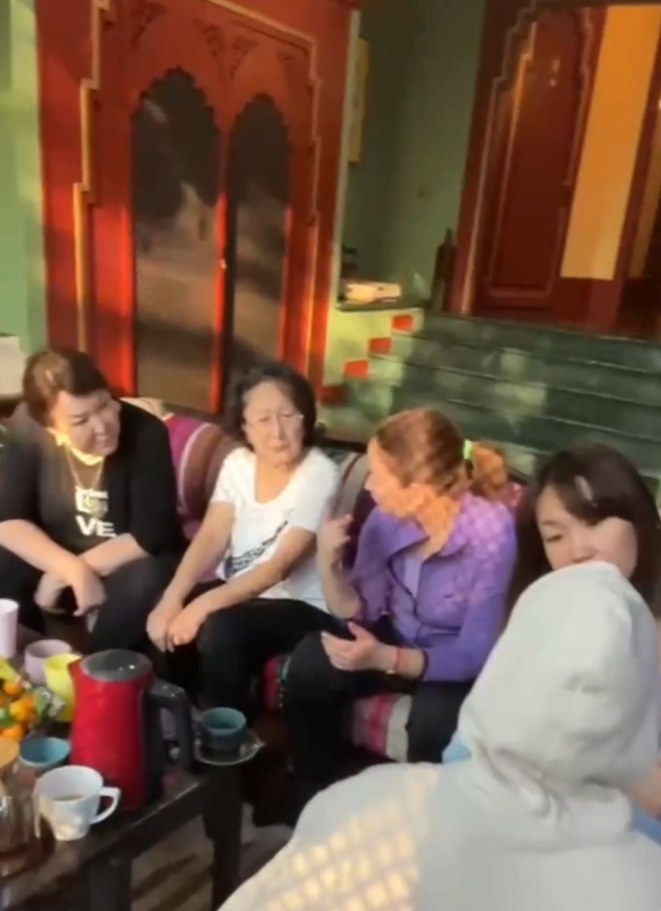
Презентация бизнеса члена молодёжного крыла
«Жас қанаттар» Зарии Жумановой 01.02.2023г.

Slide 10
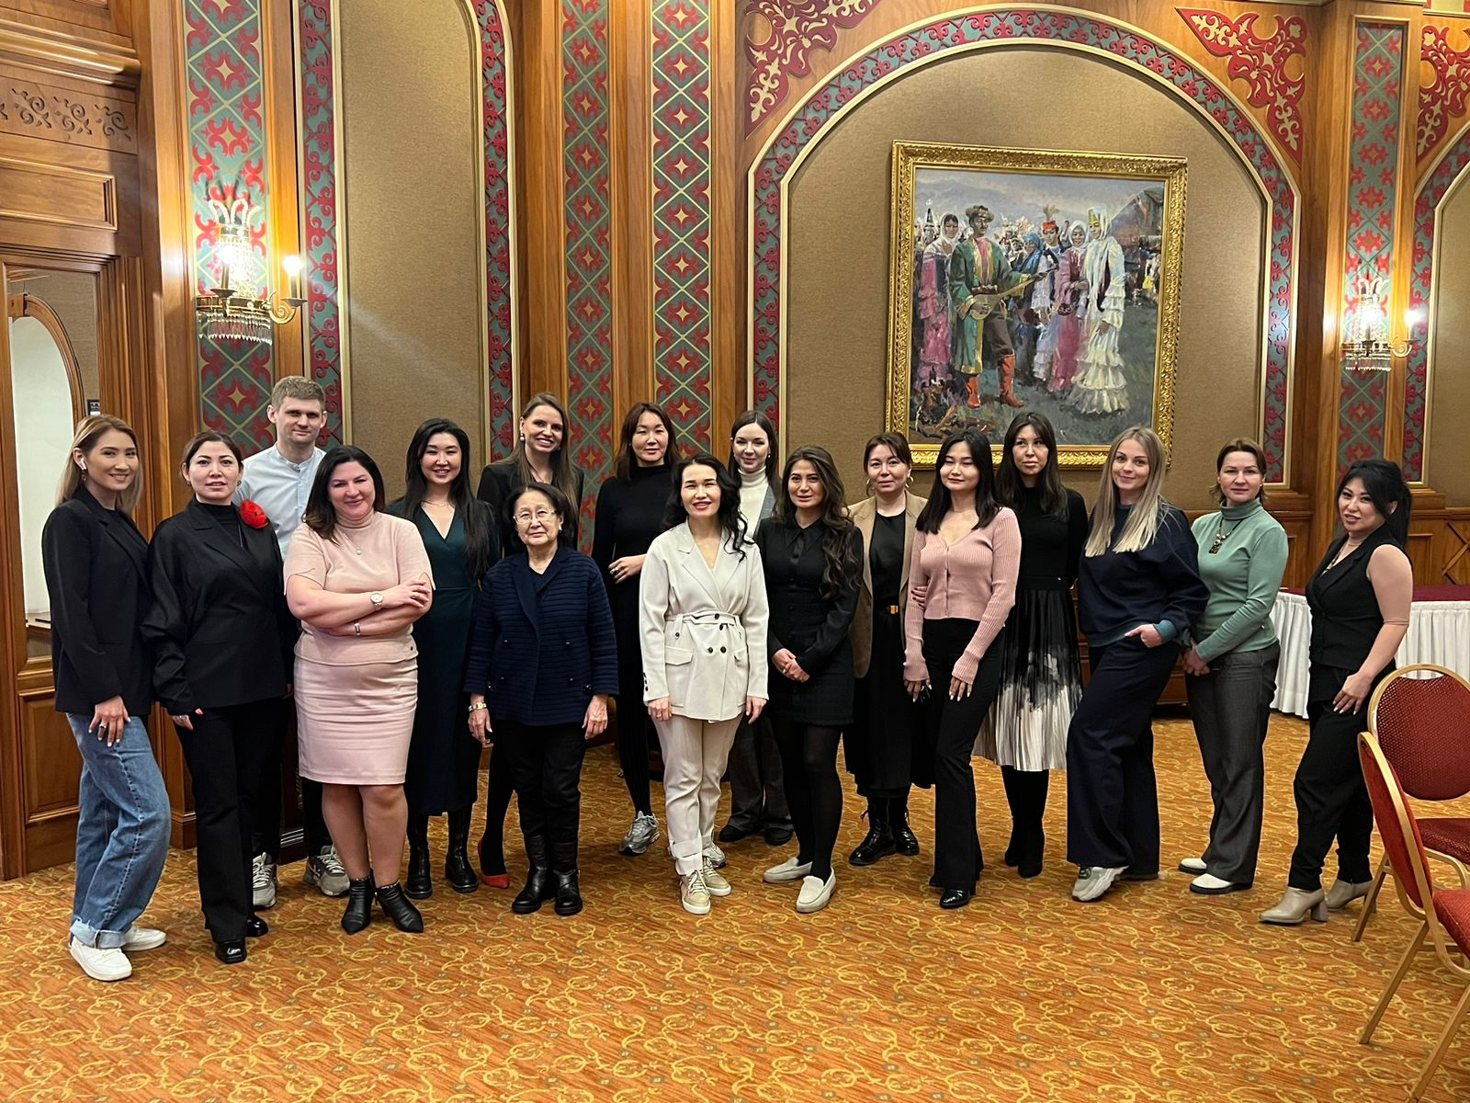
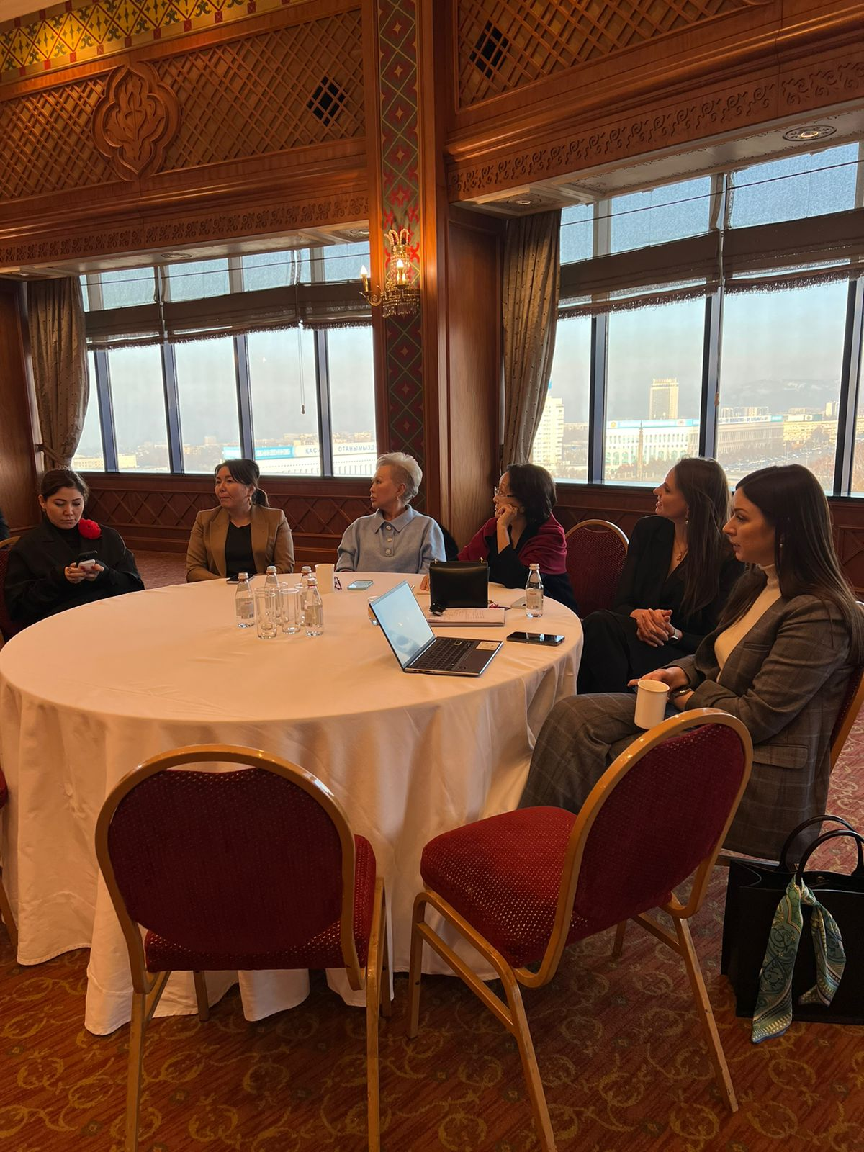
Очередное заседание Ассоциации деловых женщин по городу Алматы
07.02.2023 г.

Slide 11
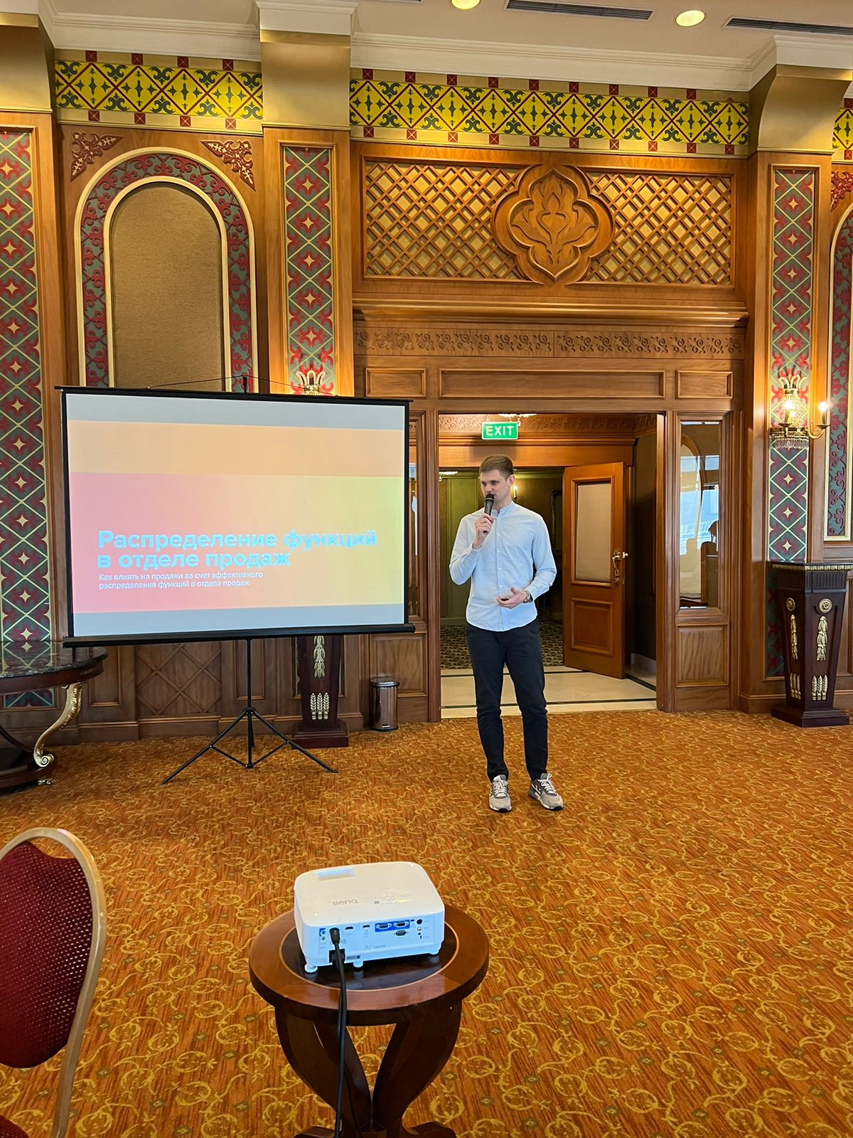
Тренинг на тему:
Как построить эффективный отдел продаж

Slide 12
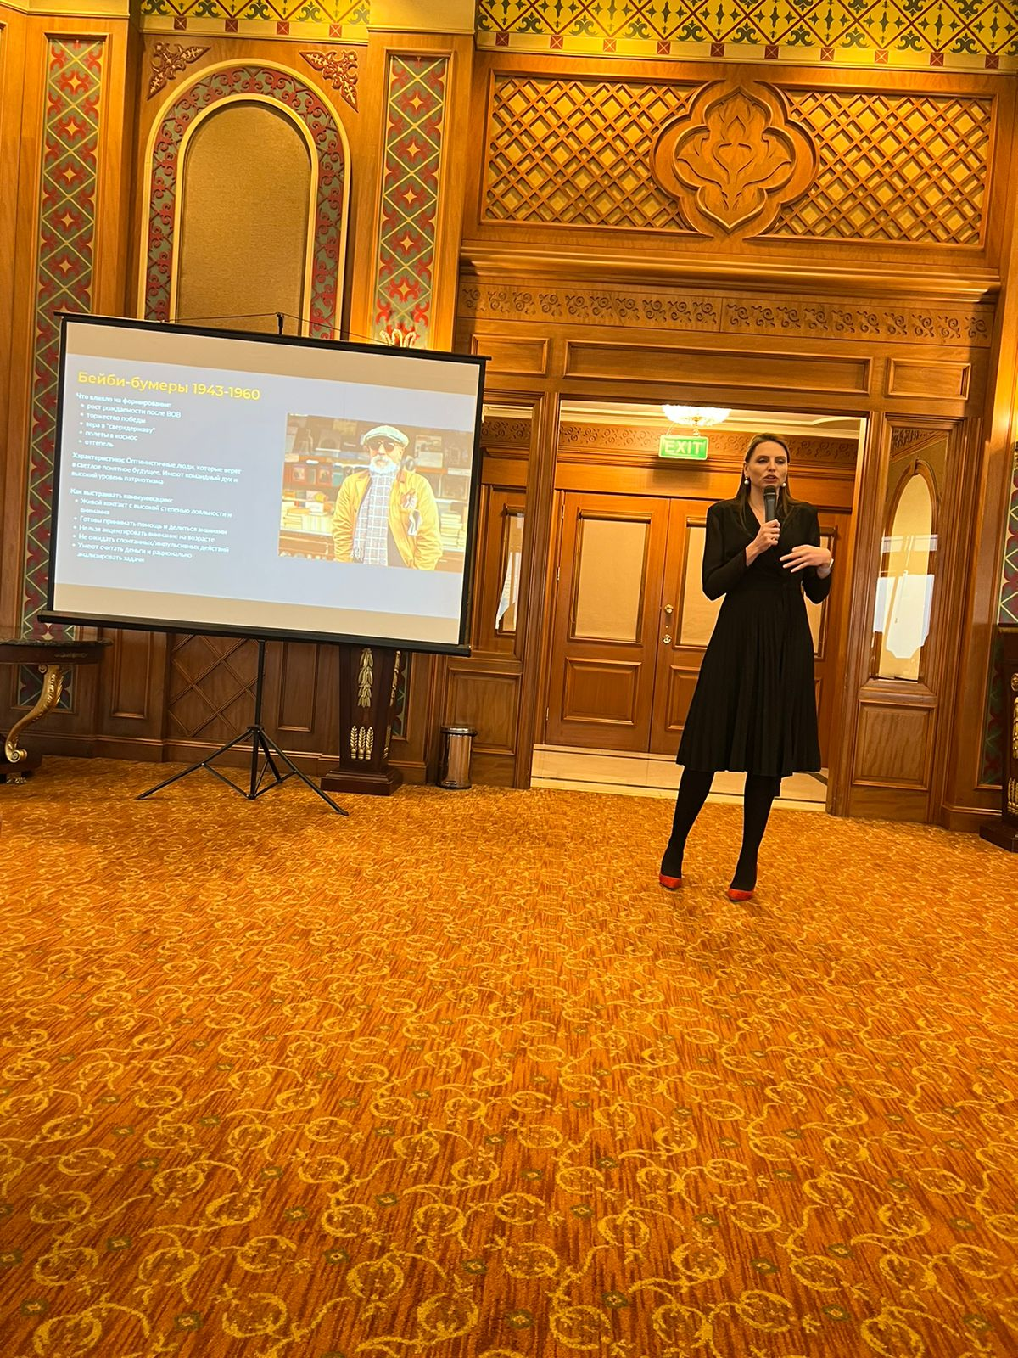
Тренинг на тему:
Адаптация сотрудников поколения «Z» в корпоративную культуру

Slide 13
Менторинг в формате «Гостиная менторов»
Идея заключается в полном разборе запроса менти сразу 3-4 менторов, менти проходит своего рода «мозговой штурм»
20.02.2023г.

Slide 14
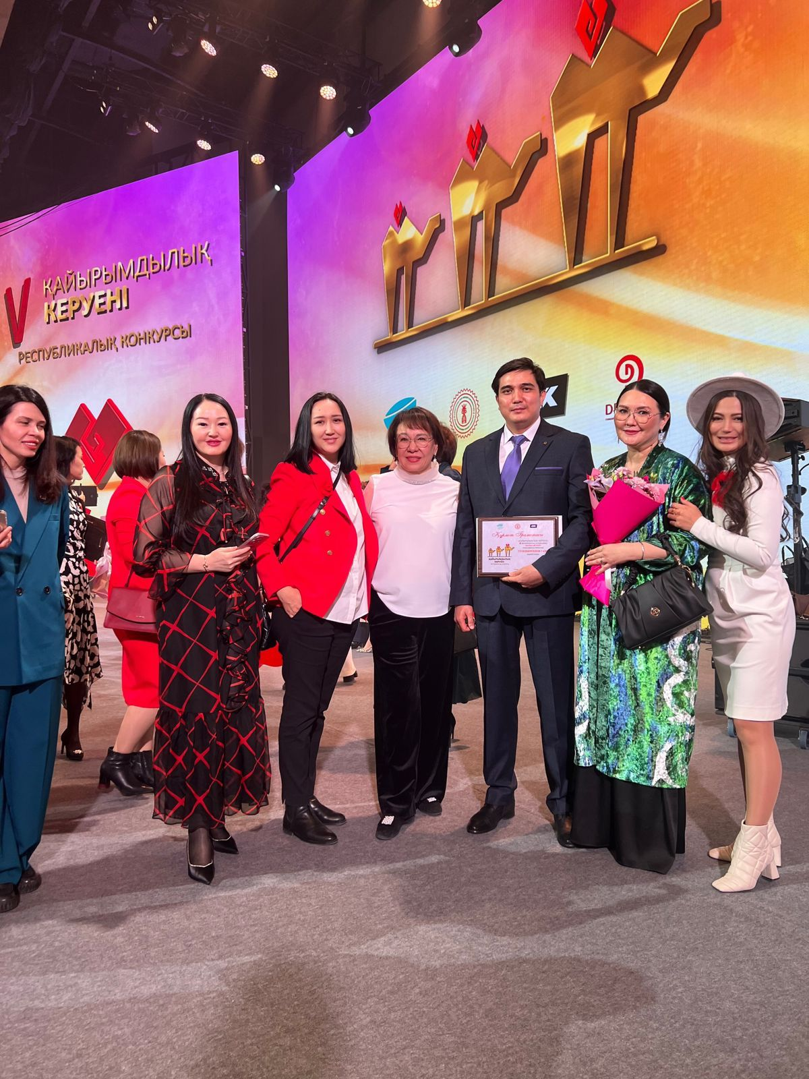
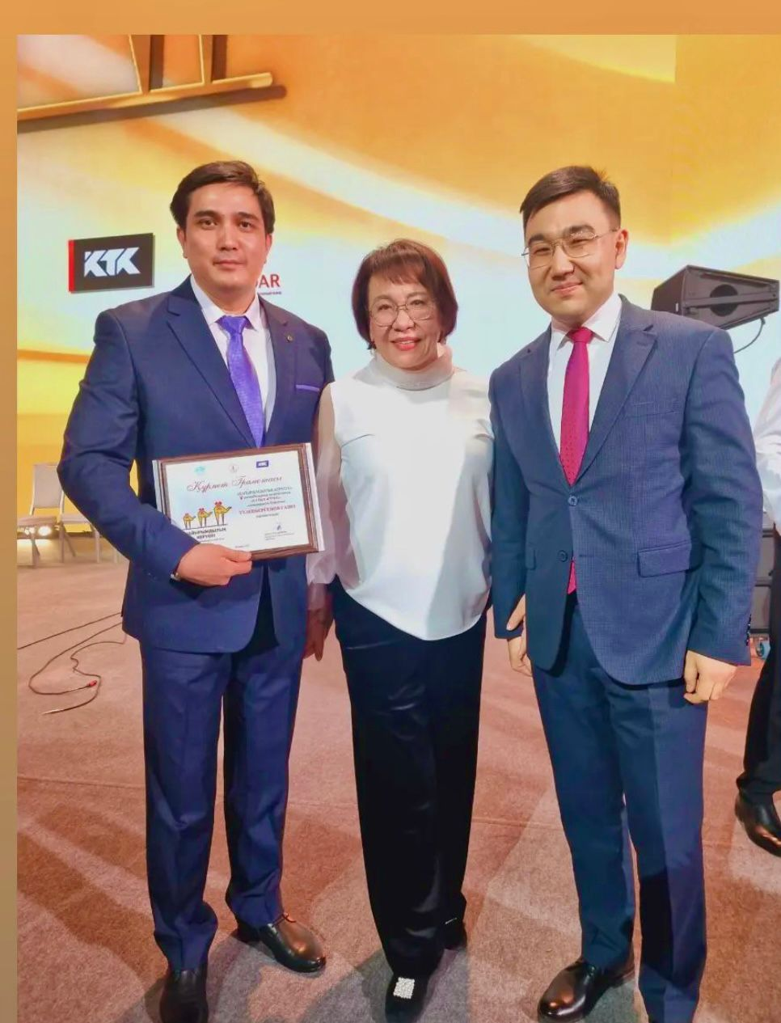
23 февраля 2023 г. в городе Астана
Торжественная церемония награждения V Республиканского конкурса
«Караван доброты»

Slide 15
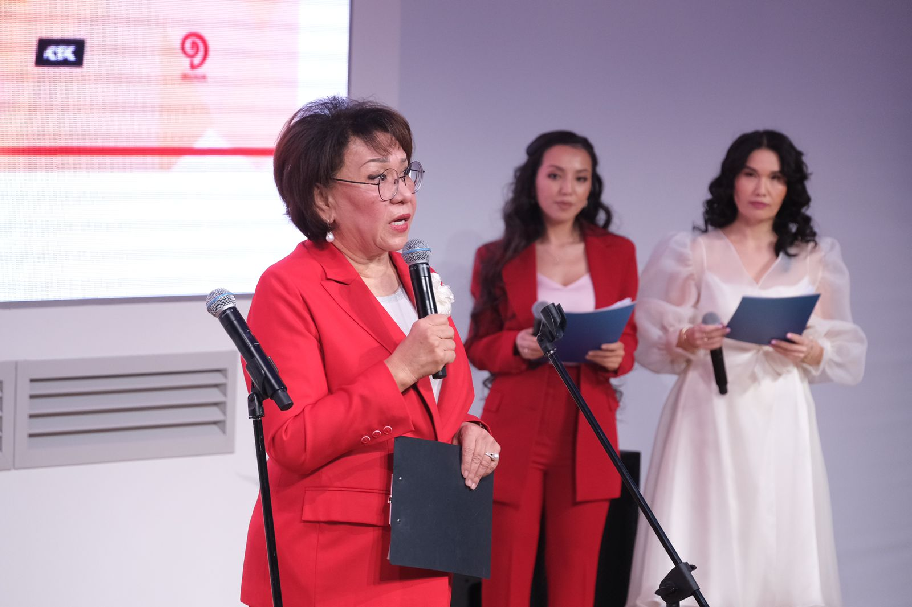
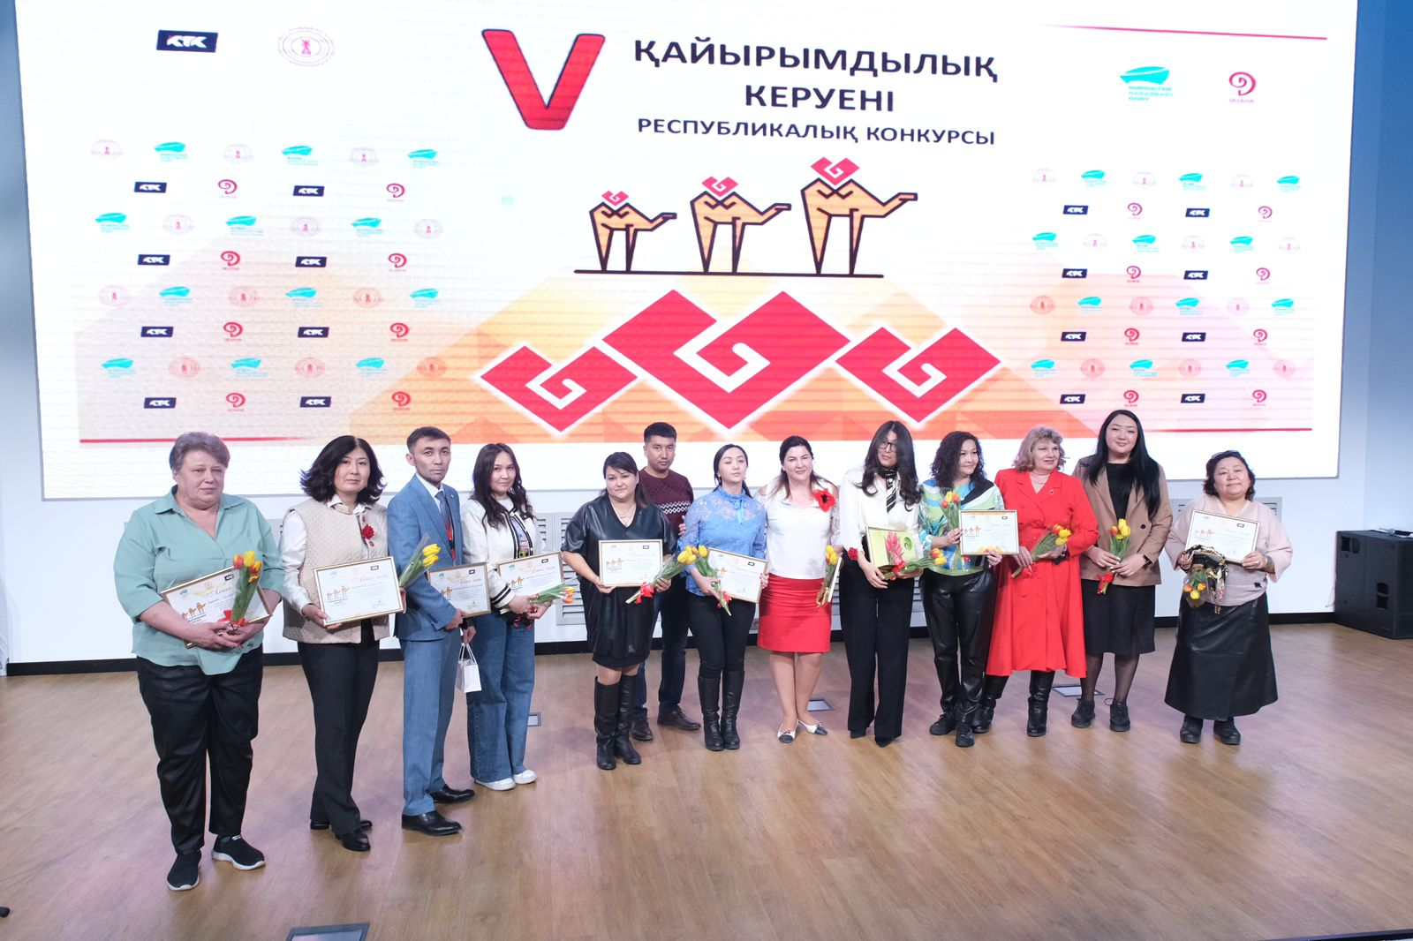
03 марта 2023 г. в городе Алматы
Торжественная церемония награждения номинантов и лауреатов V Республиканского конкурса «Караван доброты»

Slide 16
03 марта 2023 г. в городе Алматы
Торжественная церемония награждения номинантов и лауреатов V Республиканского конкурса «Караван доброты»

Slide 17
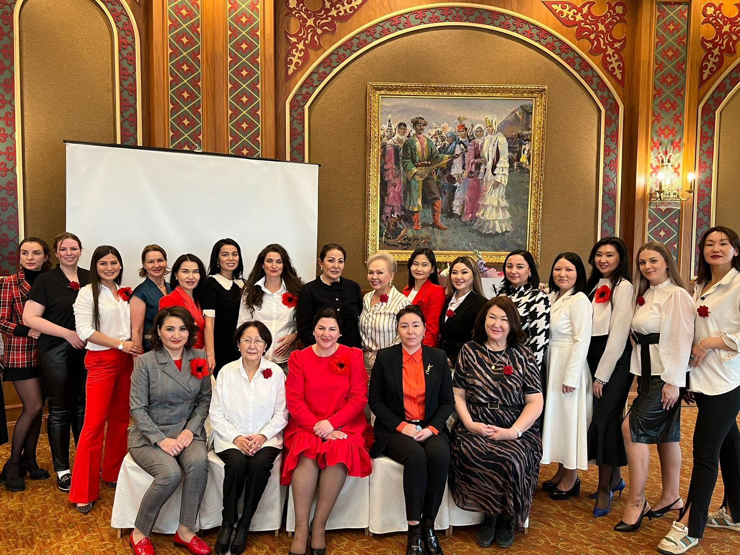
Очередное заседание Ассоциации деловых женщин по городу Алматы 06.03. 2023 г.

Slide 18
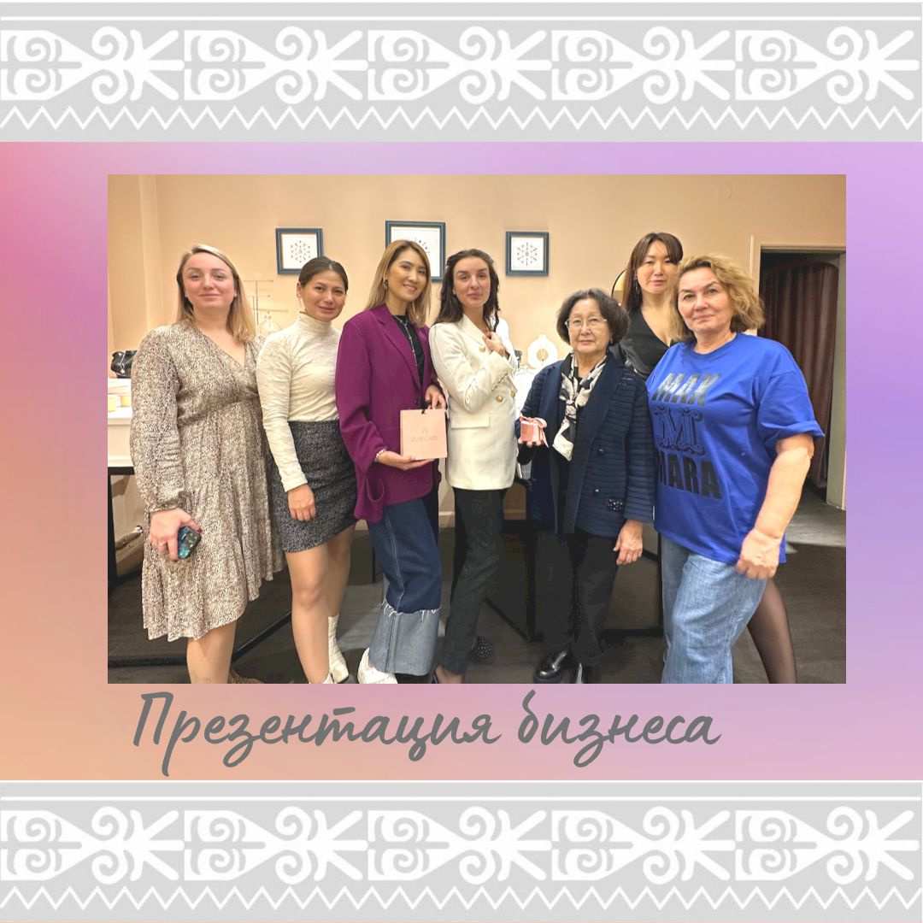
Презентация бизнеса члена молодежного крыла
«Жас қанаттар» Маргариты Мухитдиновой 14.03.2023г.

Slide 19
Заседание членов Правления АДЖ по городу Алматы
27.03.2023г.

Slide 20
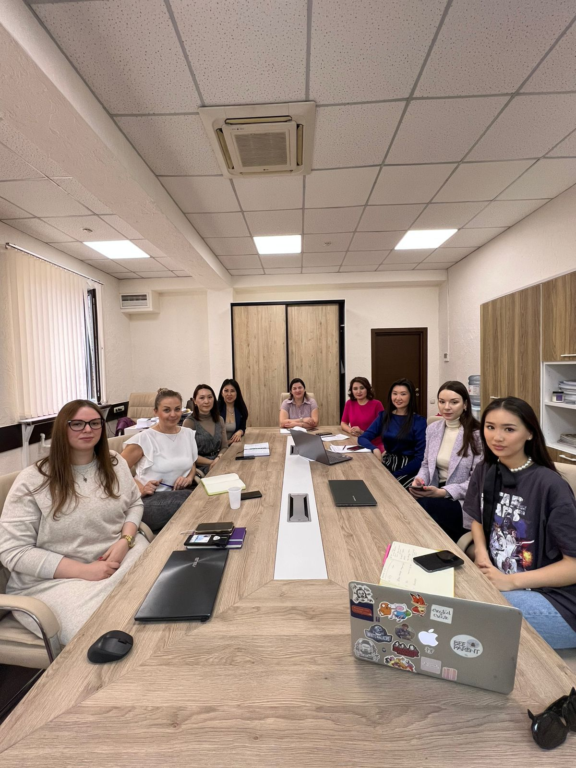
Первая встреча рабочей группы по эко-проекту
«Мой любимый город»
30.03.2023г.

Slide 21
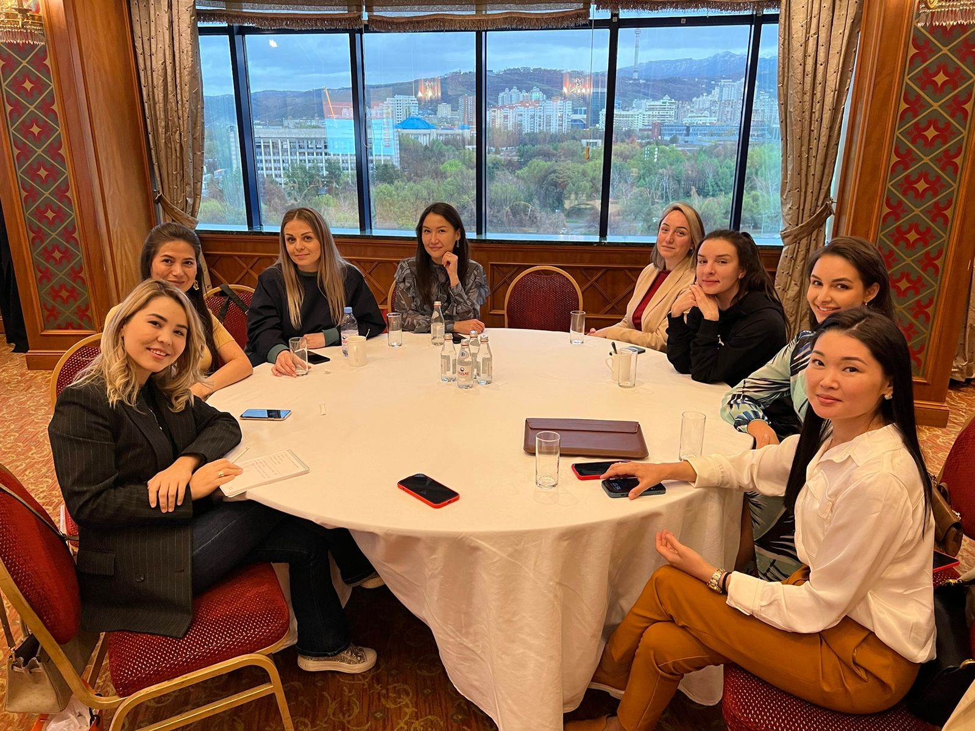
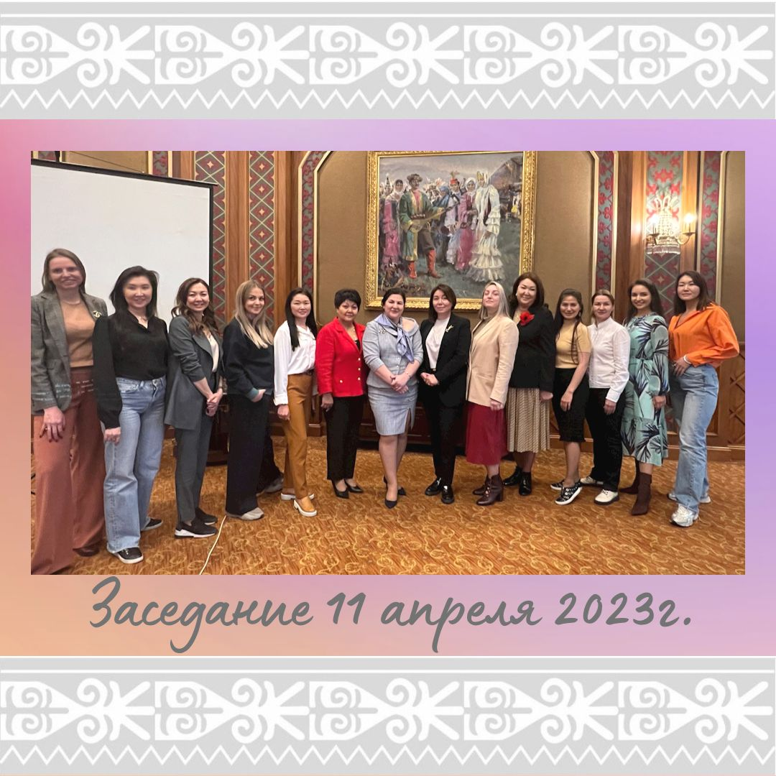
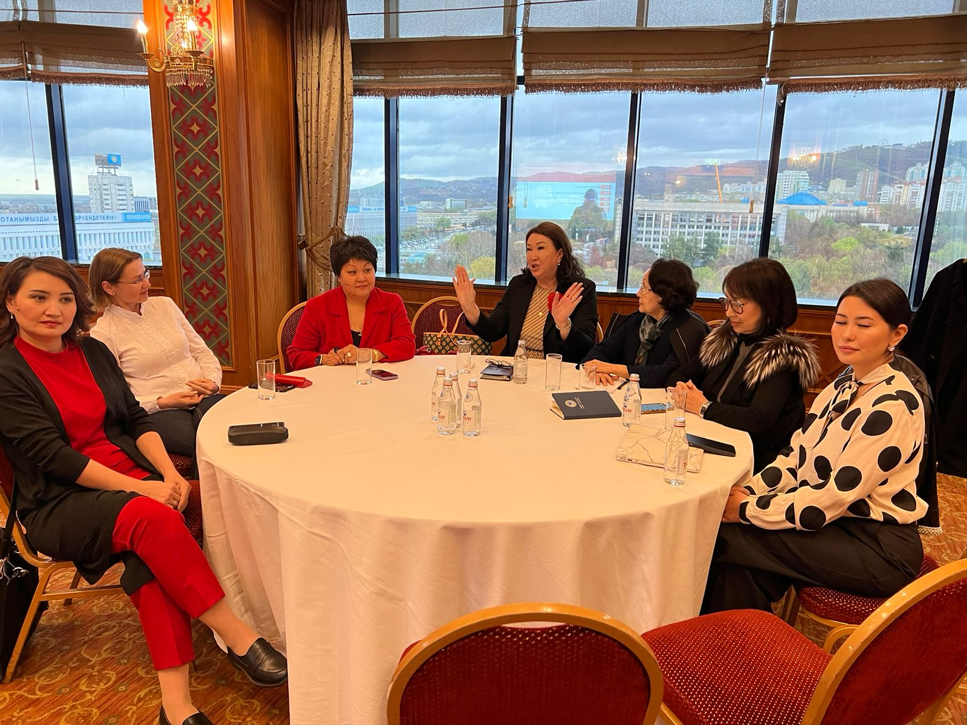
Очередное заседание Ассоциации деловых женщин по городу Алматы
11.04.2023 г.

Slide 22
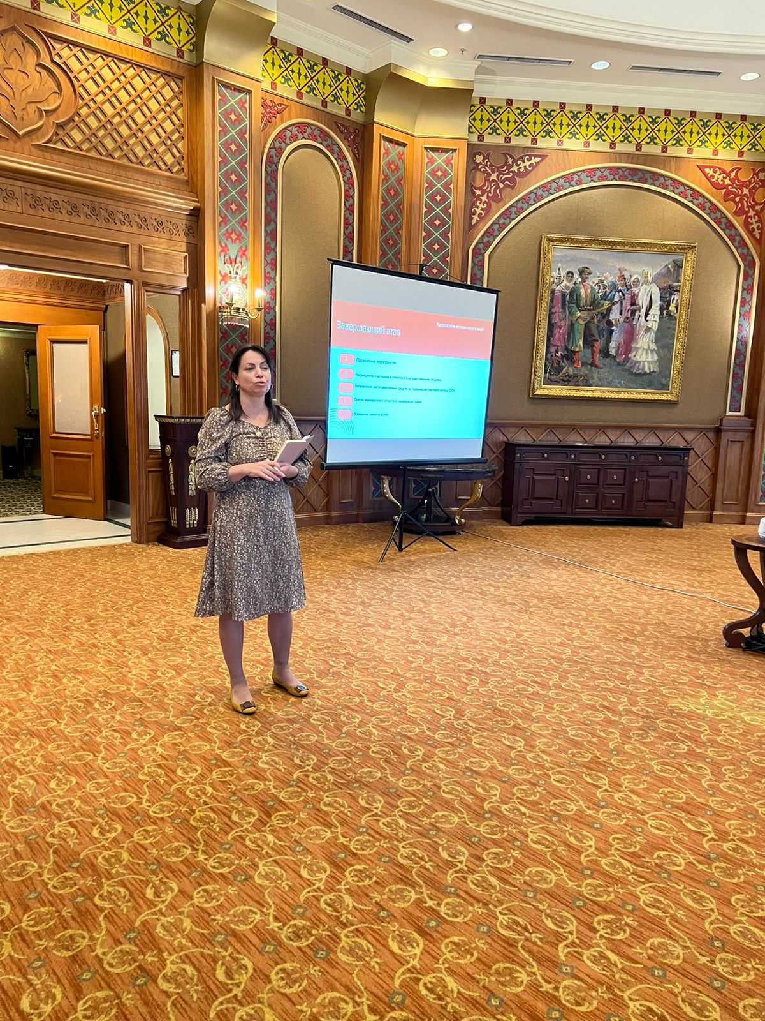
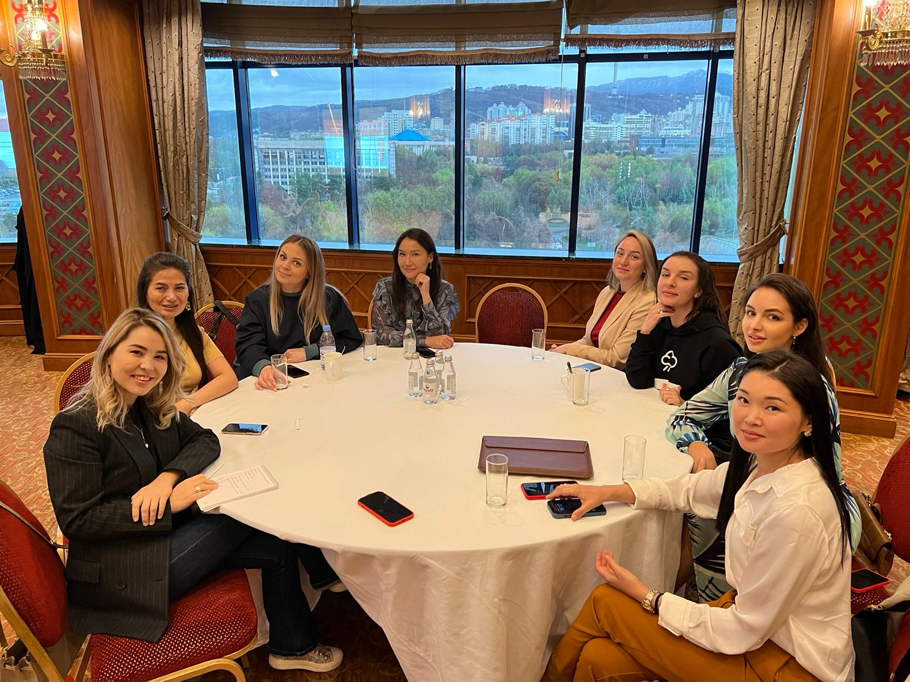
Мастер-класс на тему
«Имиджевый стиль»

Slide 23
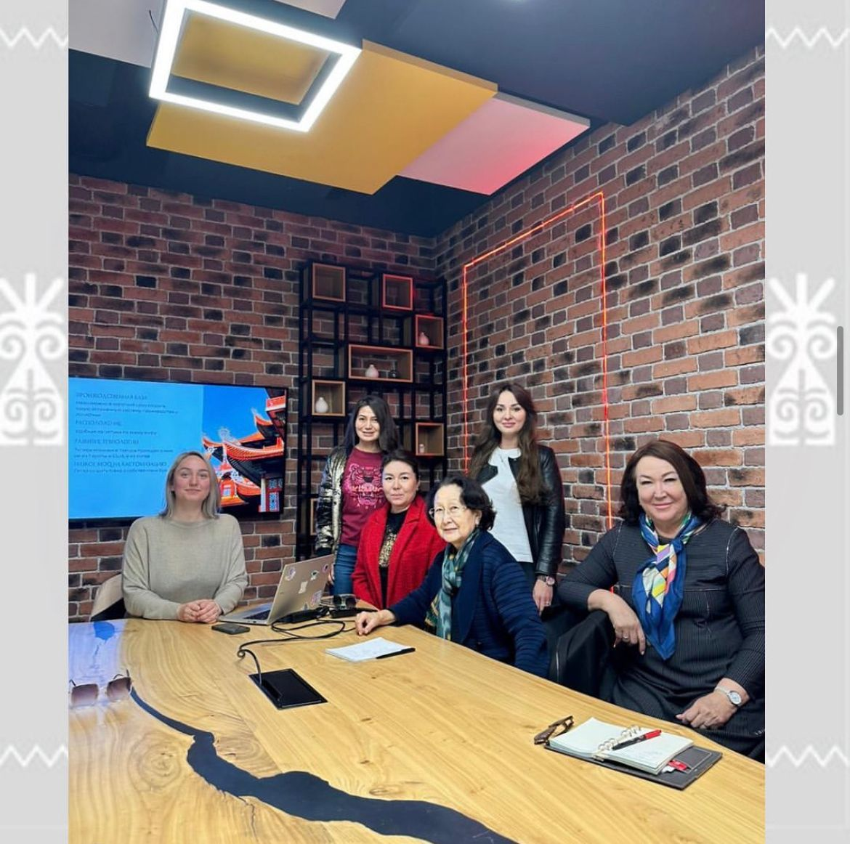
Презентация бизнеса члена молодёжного крыла
«Жас қанаттар» 12.04.2023г.

Slide 24
Круглый стол по проекту «Женщины для женщин» по итогам работы
14.04.2023г.

Slide 25
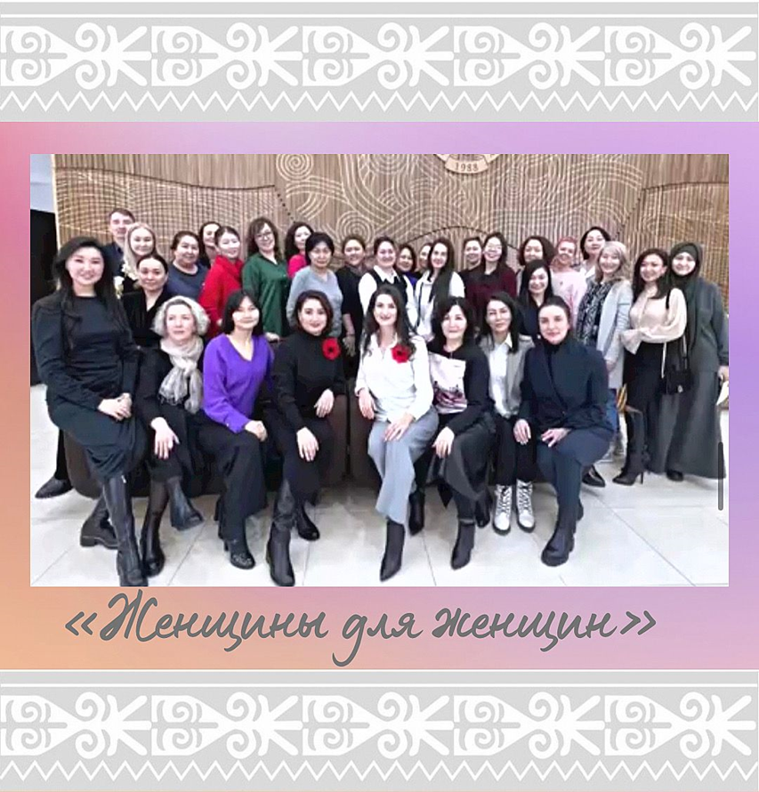
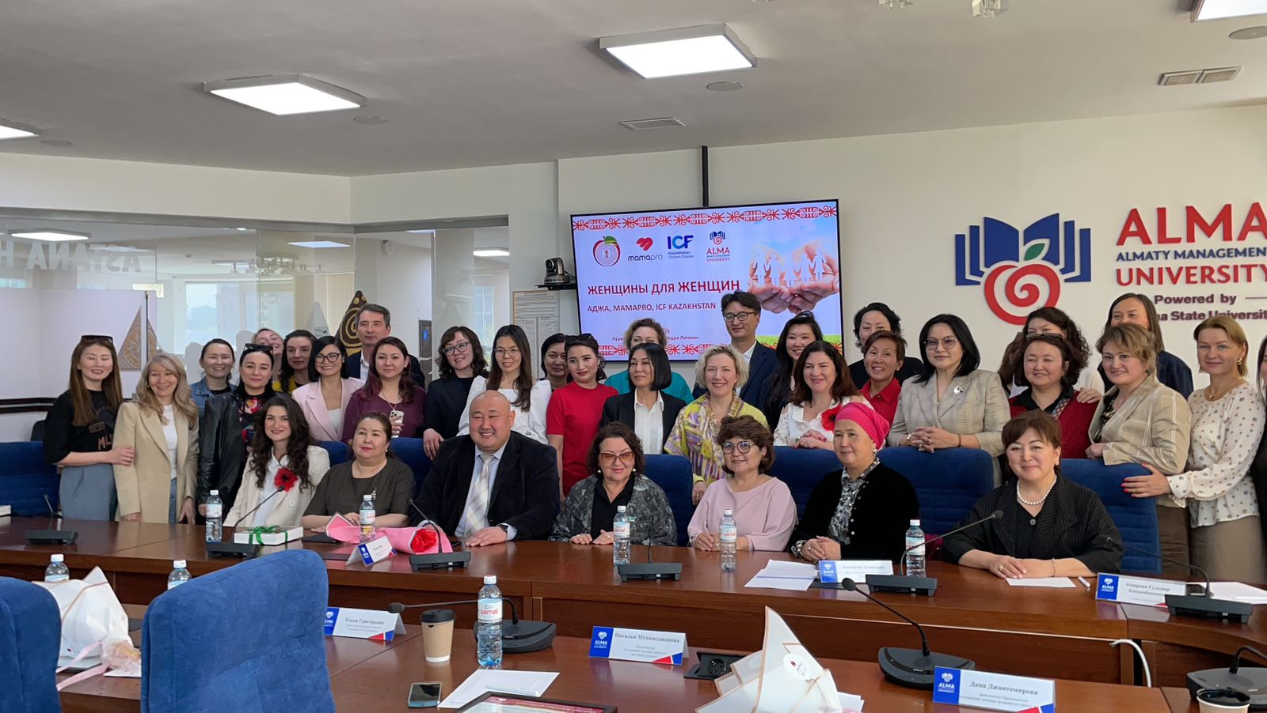
Круглый стол по проекту «Женщины для женщин» по итогам работы

Slide 26
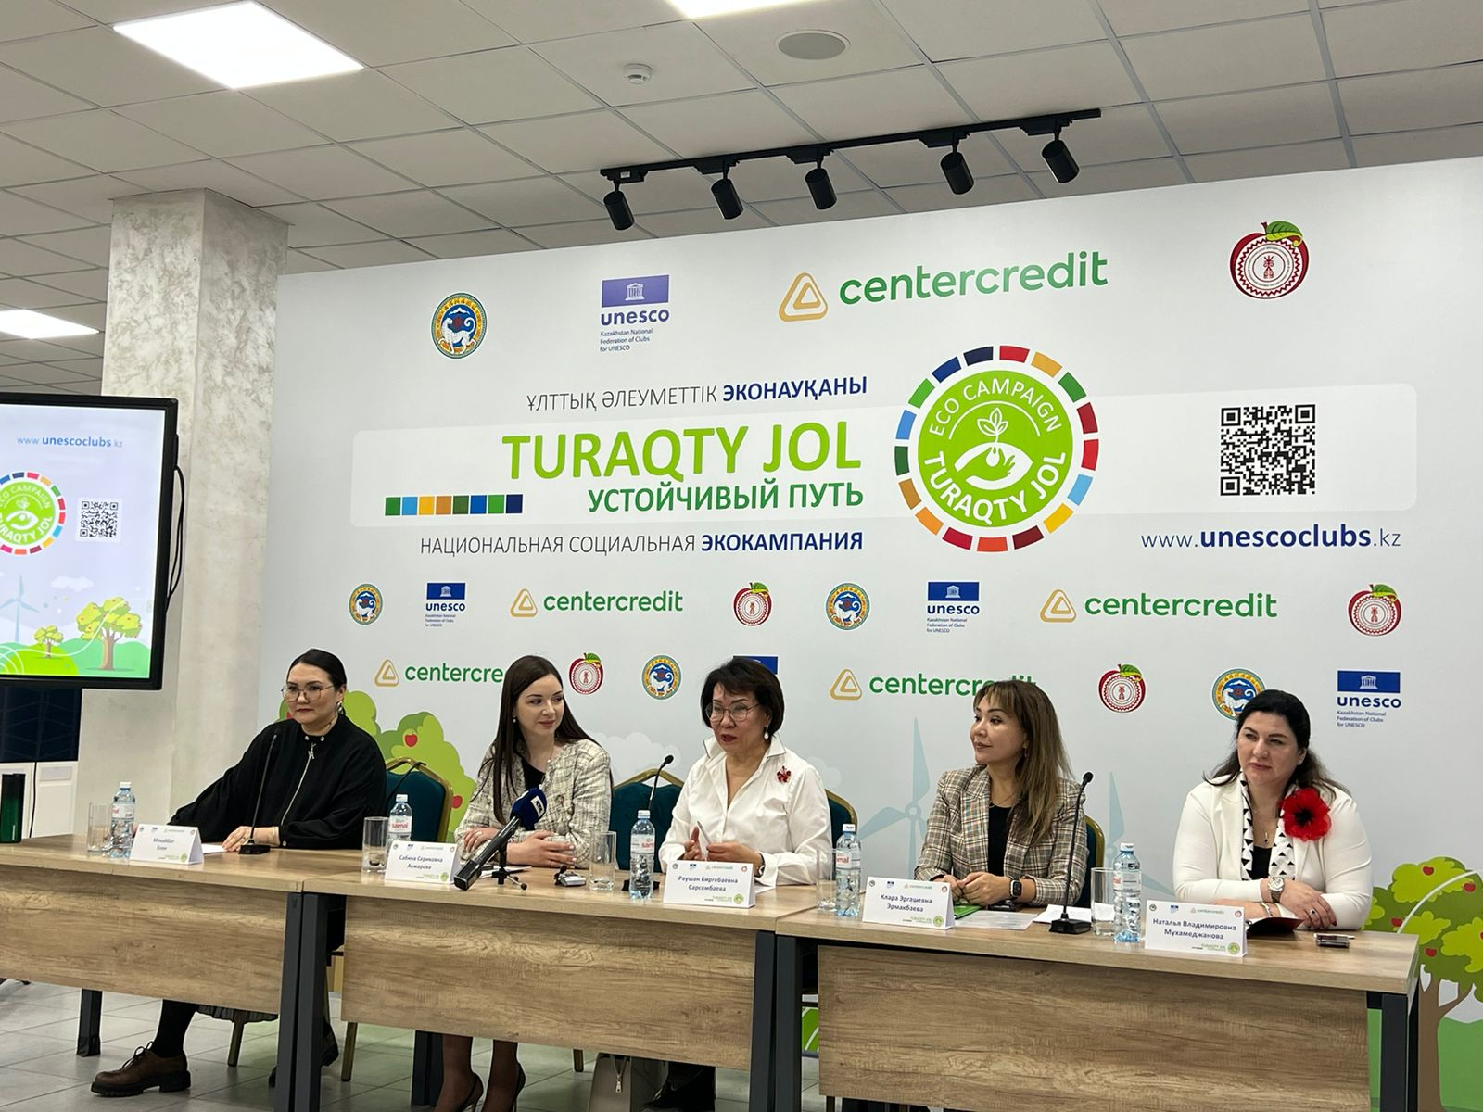
Брифинг по запуску проекта
«Мой любимый город» и его экологического направления
«Turaqty jol» 20.04.2023г.

Slide 27
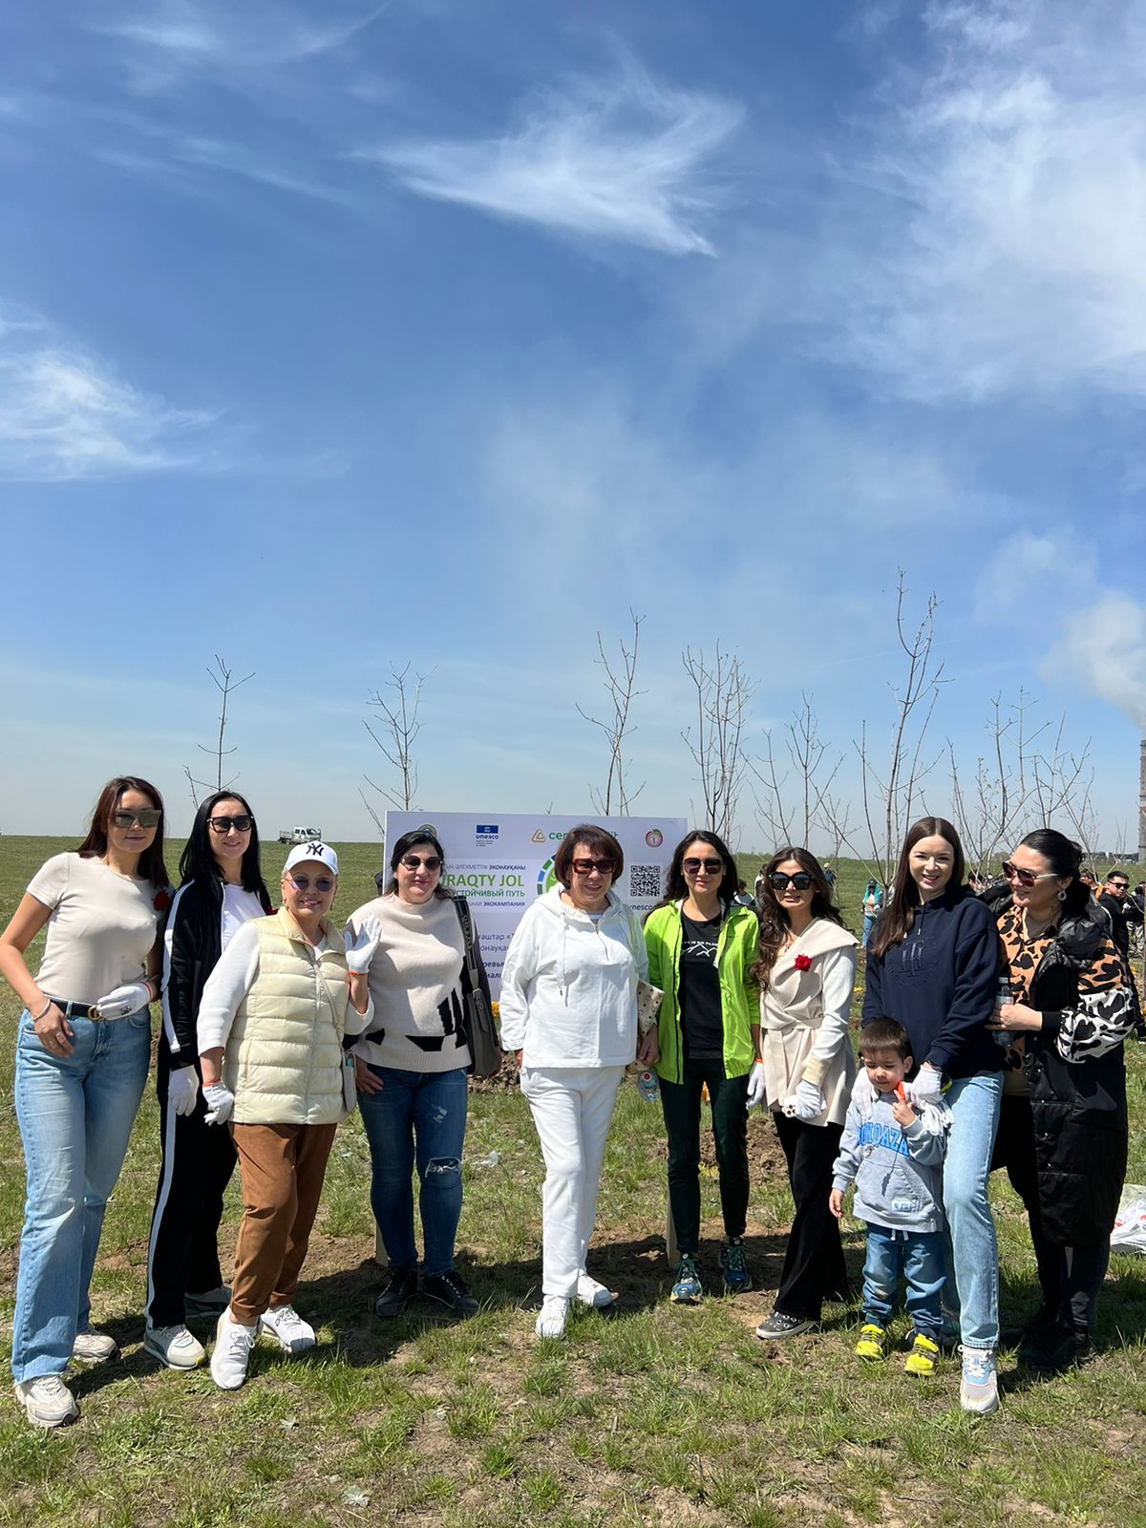
Высадка деревьев по проекту «Мой любимый город» » и его экологического направления «Turaqty jol» 20.04.2023г.

Slide 28
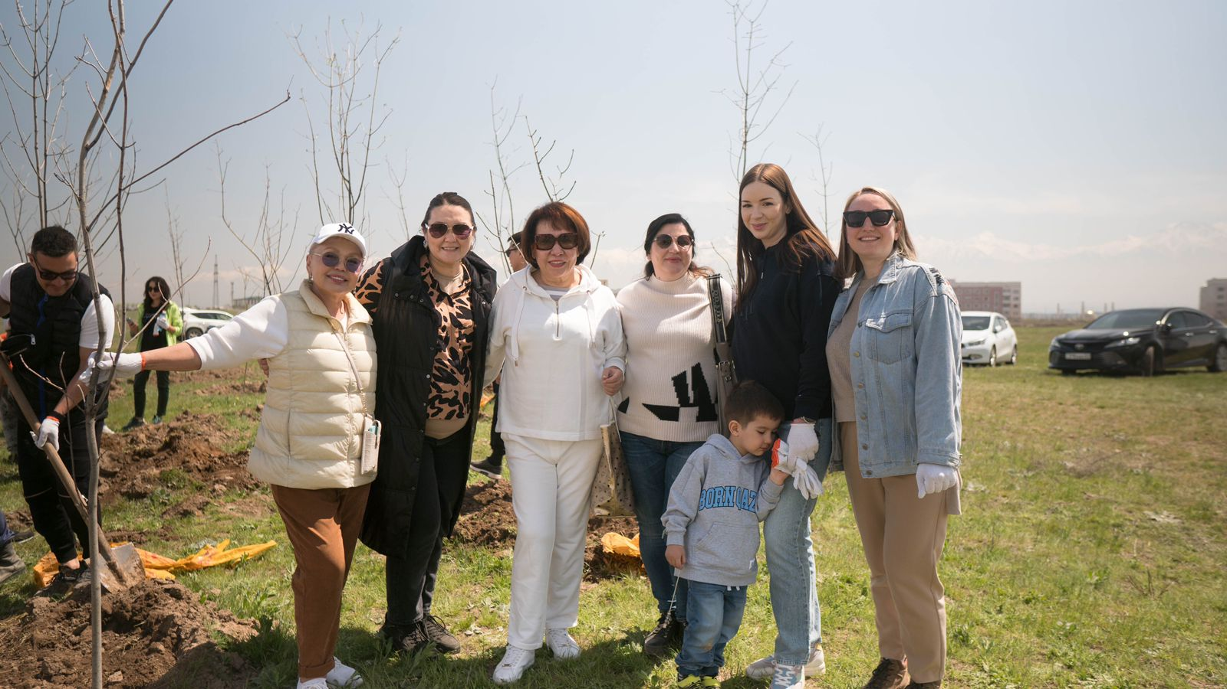
Высадка деревьев по проекту «Мой любимый город» » и его экологического направления «Turaqty jol»

Slide 29
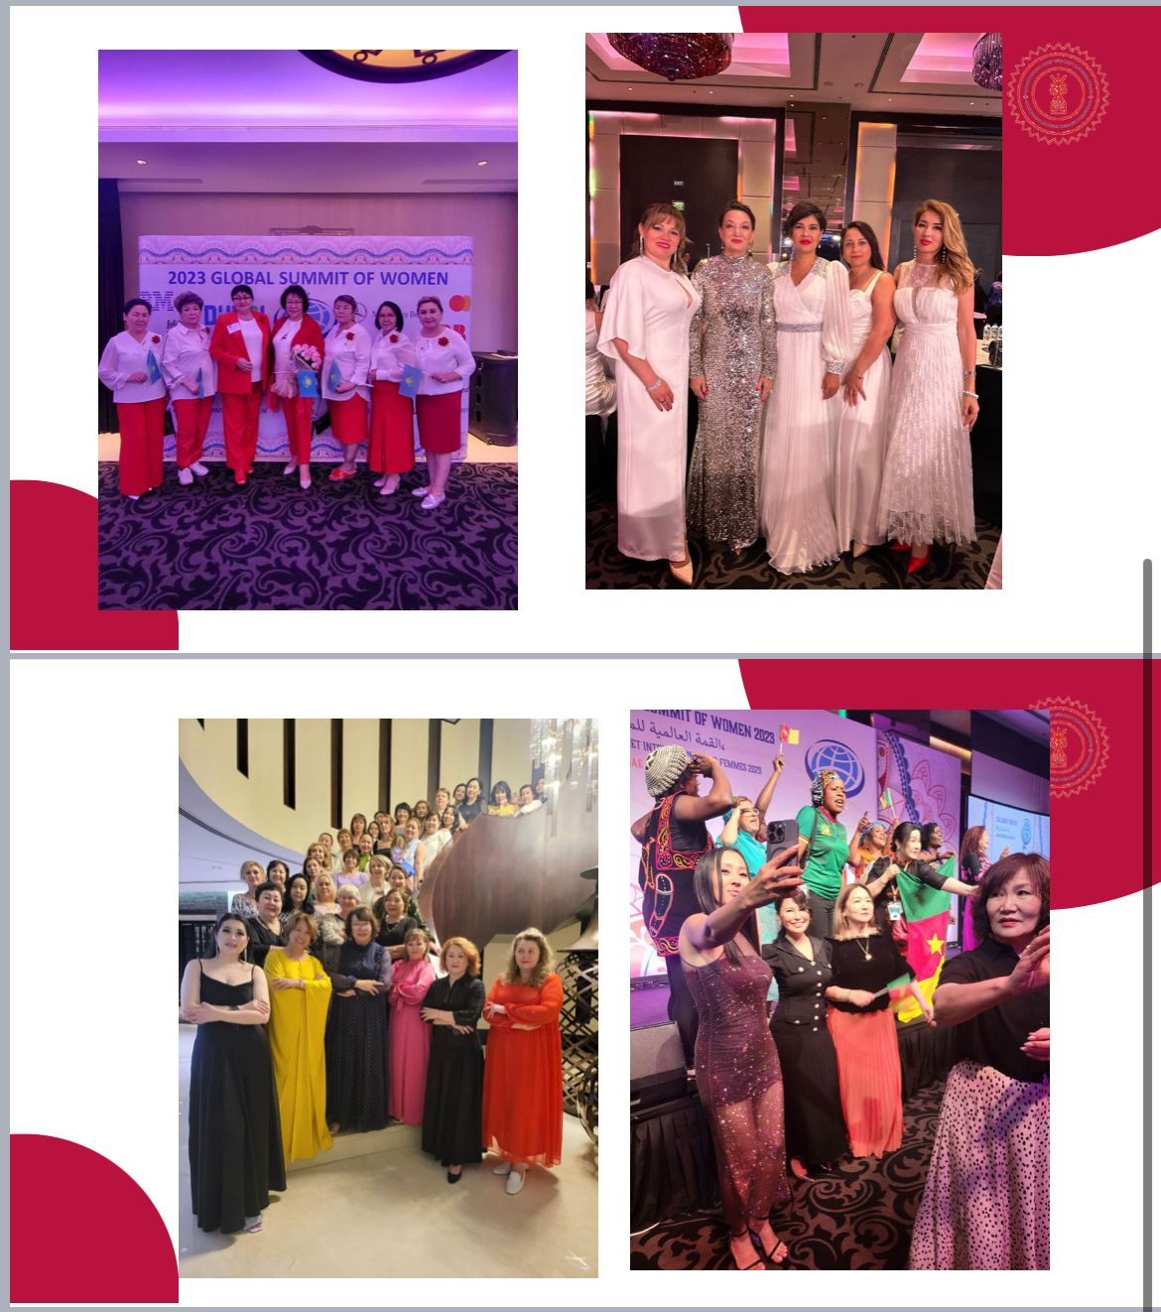
Участие в глобальном Саммите женщин в
ОАЭ г.Дубай
04.05.2023г.

Slide 30
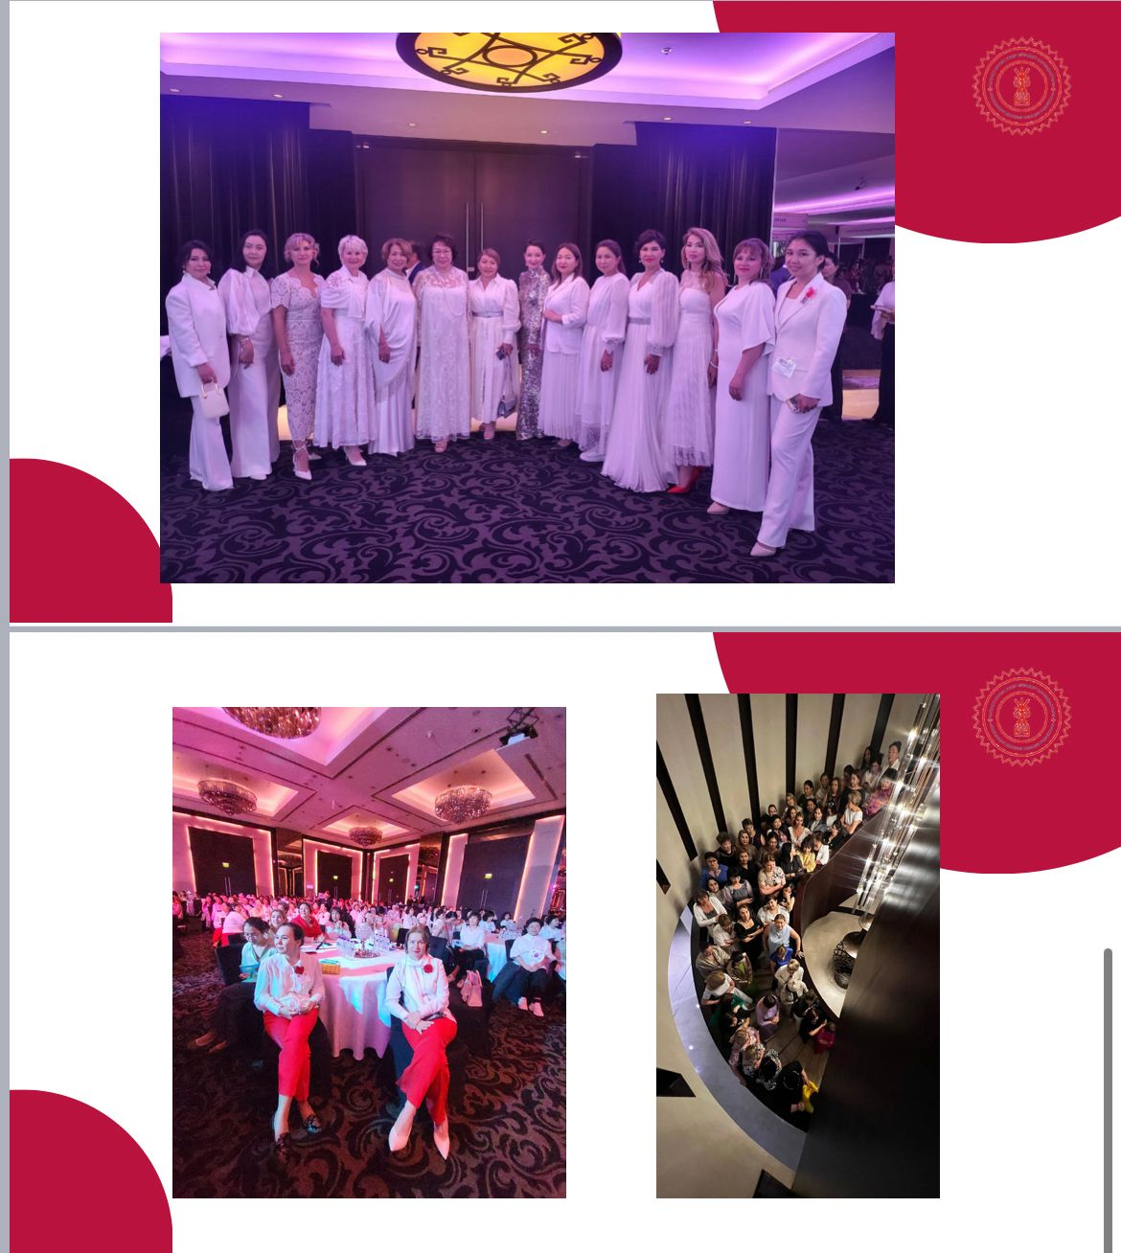
Участие в глобальном Саммите женщин в ОАЭ г.Дубай

Slide 31
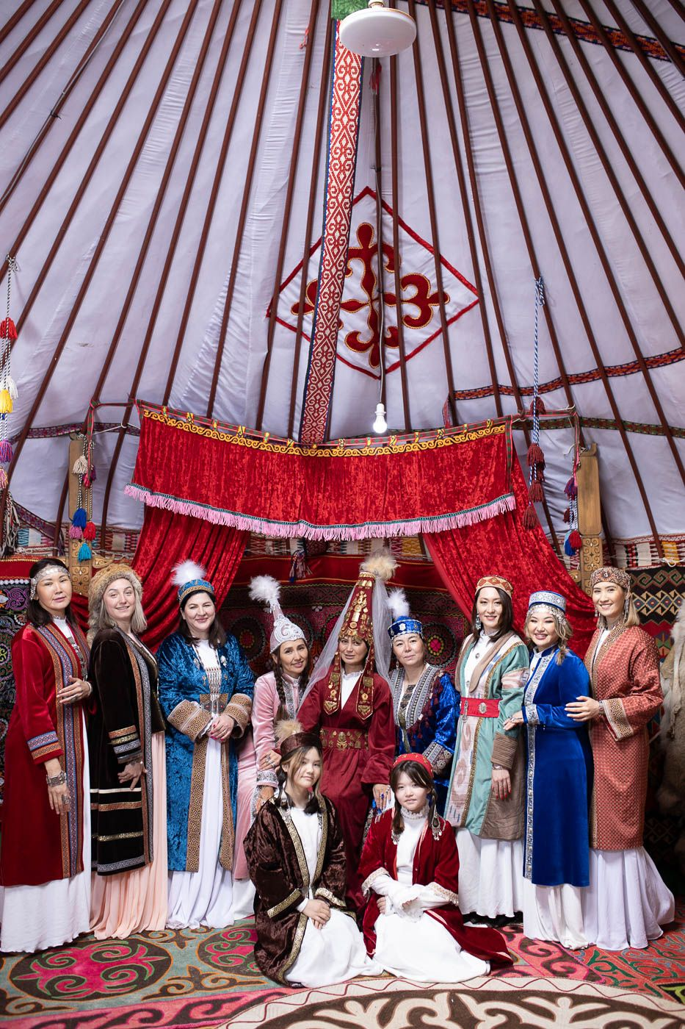
Совместная фотосессия к празднованию Наурыз

Slide 32
Тренинг, Бизнес-завтрак на тему «Личный бренд»
От Жакановой Жанар
13.05.2023г

Slide 33
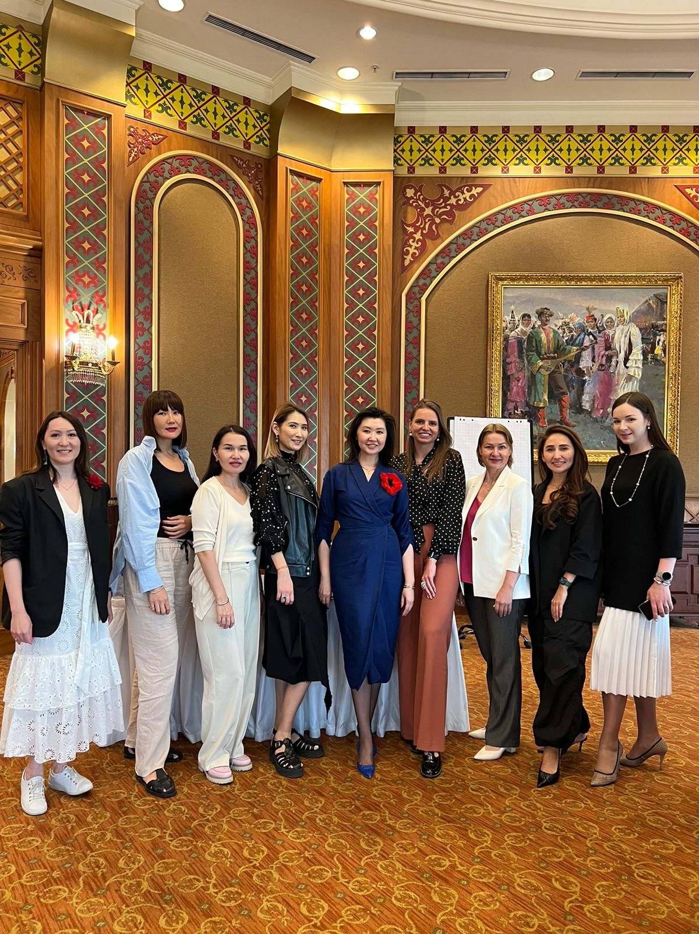
Заседание членов АДЖ по городу Алматы 16.05.2023г.

Slide 34
Презентация бизнеса, члена молодежного крыла
«Жас қанаттар»
Жакановой Жанар

Slide 35
Презентация бизнеса, члена молодежного крыла
«Жас қанаттар»
Анель Смаугловой

Slide 36
Интенсивный курс по публичным выступлениям
31.05.2023г.

Slide 37
Заседание членов Правления АДЖ по городу Алматы
02.06.2023г.

Slide 38
Поздравление от Ассоциации деловых женщин по г.Алматы с Международным днём защиты детей отделения в Казахском Научно-Исследовательском институте Онкологии и Радиологии

Slide 39
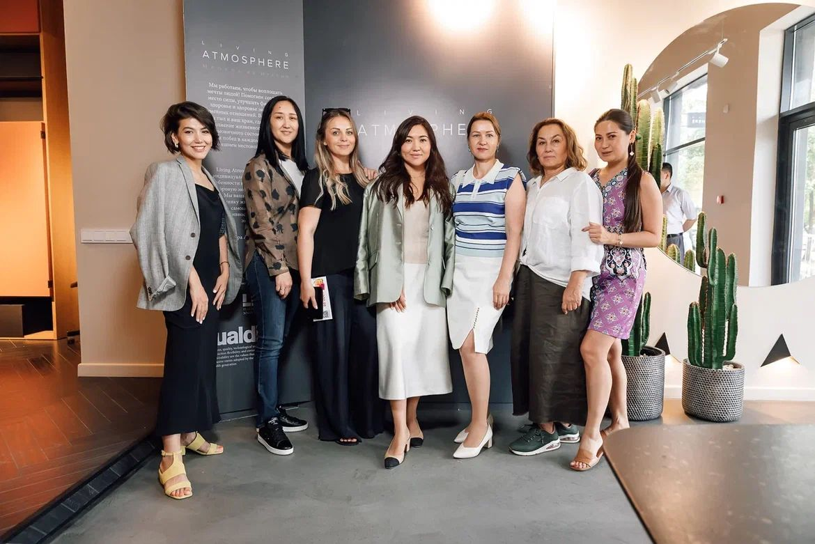
Презентация бизнеса, члена молодёжного крыла
«Жас қанаттар» г.Астана Адамовой Лауры 06.06.2023г

Slide 40
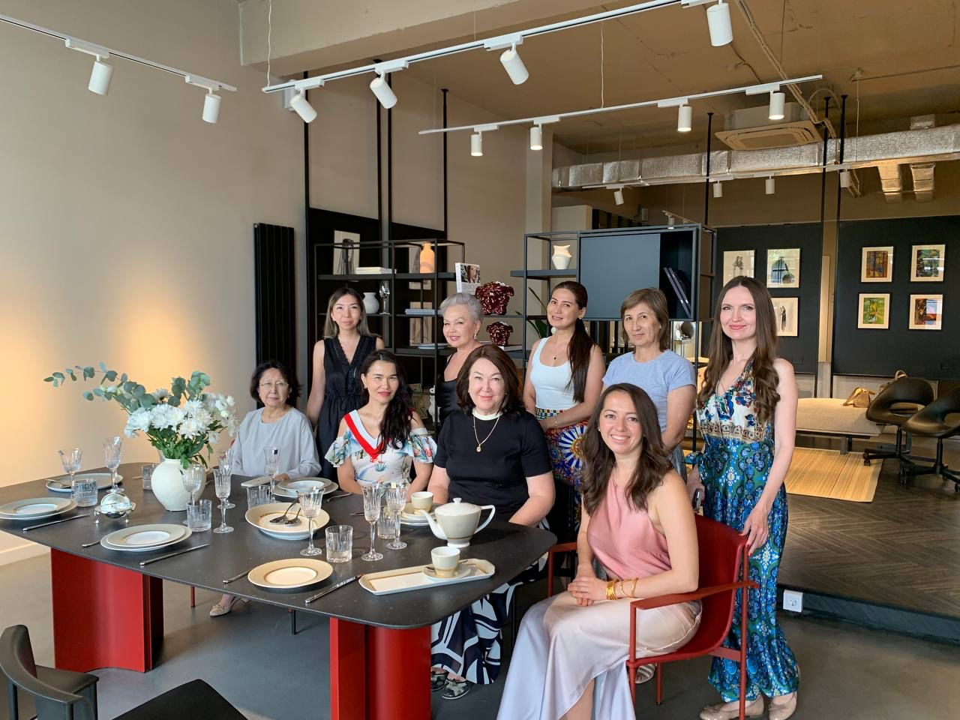
Мастер-класс и презентация бизнеса, члена молодёжного крыла «Жас қанаттар» из г.Астана Полины Горбоконь 14.04.2023г.

Slide 41
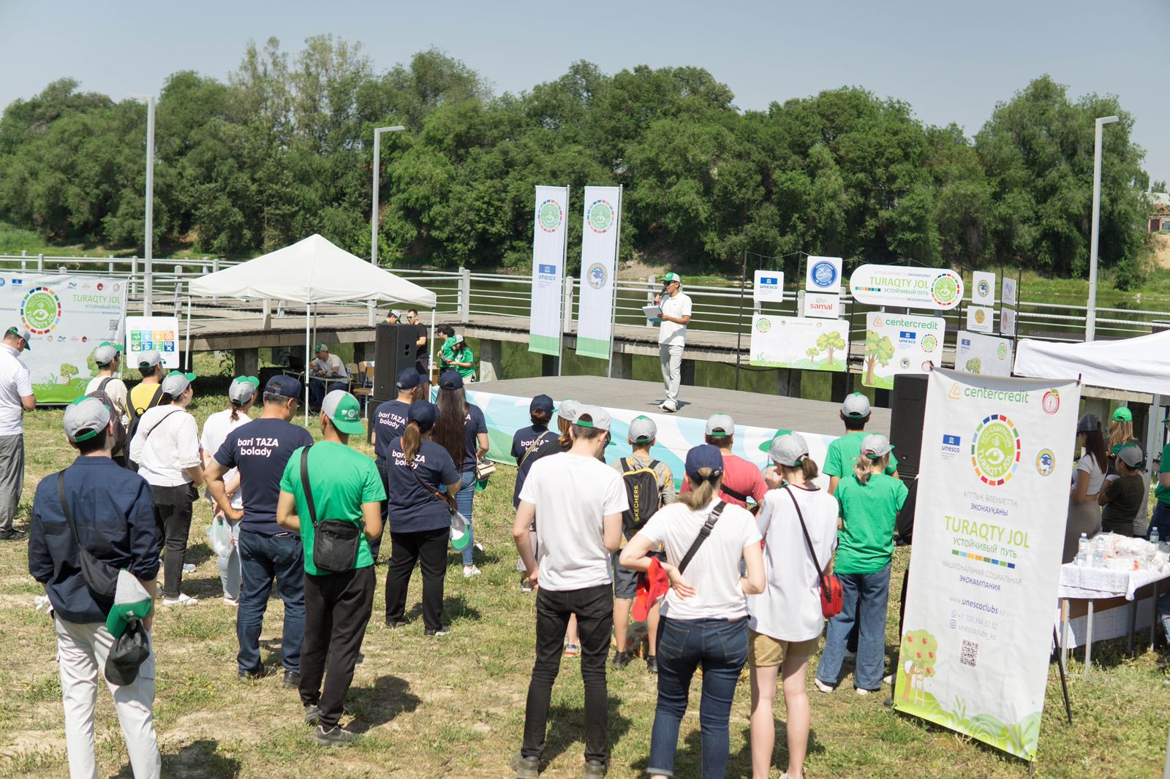
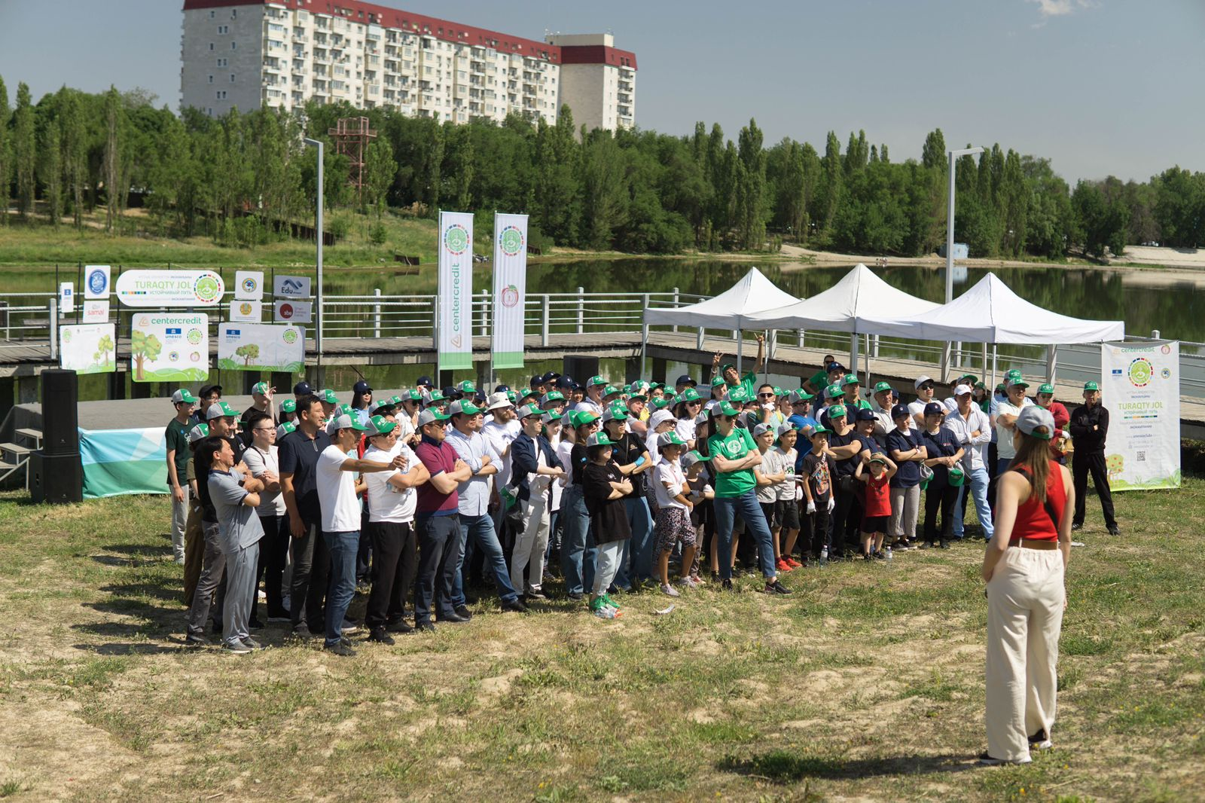
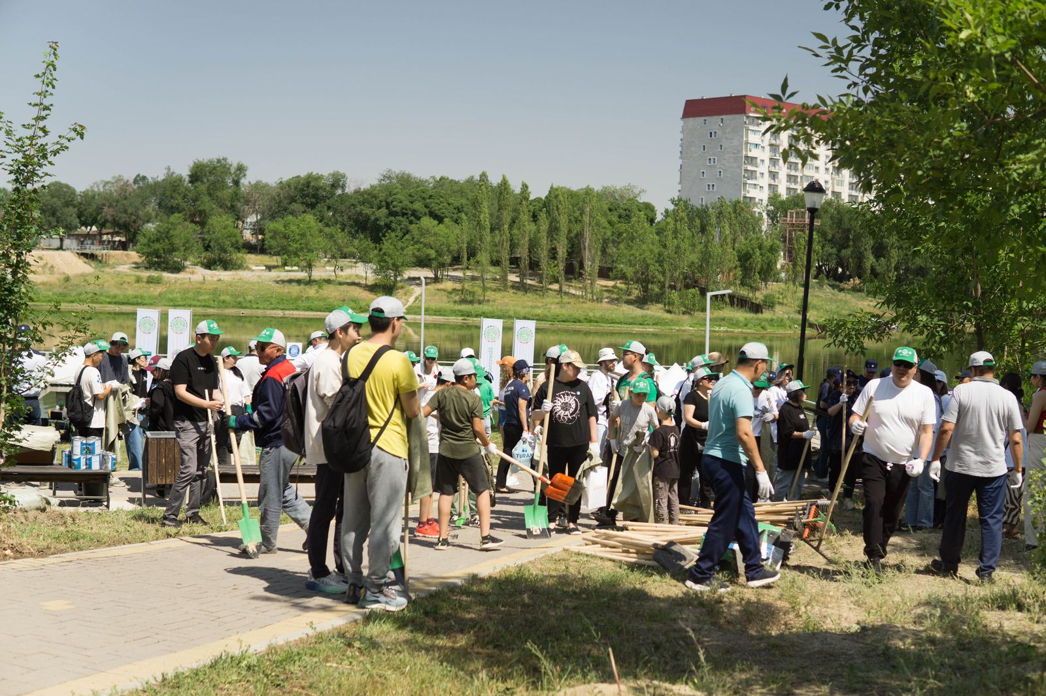
Эко-субботник по проекту
«Мой любимый город» и его экологического направления
«Turaqty jol» 17.06.2023г.

Slide 42
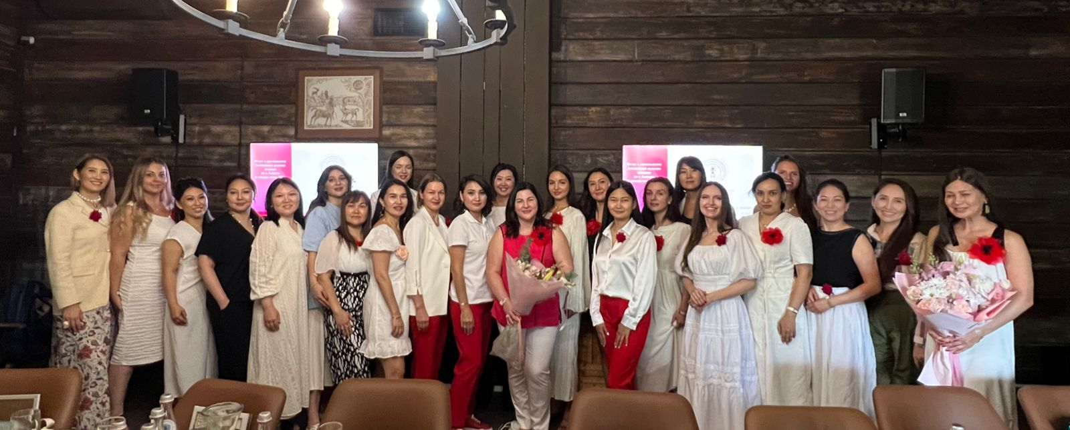
Заседание членов АДЖ по городу Алматы 28.06.2023г.

